Slide 1
UNIVERZITET U BANJA LUCI
EKONOMSKI FAKULTET BANJA LUKA
doc. dr Dejan Mikerević
Predmet: GLOBALIZACIJA I FINANSIJSKI MENADŽMENT
Master predavanja 2017/2018
BANJA LUKA, Decembar 2017

Slide 2
Vrijeme održavanja predavanja i predavači
07.12.2017. godine od 17 – 20 časova
Predavač: dr Dejan Mikerević, vanredni profesor
Lokacija: Ekonomski fakultet Banja Luka, sala 4
2. 08.12.2017. godine od 17 – 20 časova
Predavač: dr Dejan Mikerević, vanredni profesor
Lokacija: Ekonomski fakultet Banja Luka, sala 4
3. 09.12.2017. godine od 09 – 12 časova – u formi konsultacija
Predavač: dr Dejan Mikerević, vanredni profesor
Lokacija: Ekonomski fakultet Banja Luka, sala 4
Termin Konsultacija: Ponedeljak od 16 – 17 časova
Profesor: dr Dejan Mikerević, vanredni profesor
Lokacija: Ekonomski fakultet Banja Luka, kabinet

Slide 3
Plan predavanja:
Šta je to međunarodni finansijski menadžment i zašto je bitno ga izučavati?
Globalizacija, njene osnovne karakteristike i nosioci razvoja (MNCs i njhova uloga, NEMS)
Ekonomija krize i primjeri najznačajnijih kriza u svijetu
4. Velika “kontrakcija” ili “depresija” sa početka 21. vijeka (2007 – danas)
5. Međunarodno finansijsko i valutno tržište
6. Osnove deviznog sistema i deviznog tržišta

Slide 4
Literatura:
Mikerević, D., Međunarodno finansijsko i valutno tržište, Ekonomski fakultet i Finrar Banja Luka, 2011.
Jovanović Gavrilović, P., Međunarodno poslovno finansiranje, Ekonomski fakultet Beograd, Beograd, 2010.
Prezentacije i zabilješke sa predavanja profesora za generaciju 2017-2018. godinu na Master studiju Ekonomskog fakulteta Banja Luka (www.efbl.org)
Dodatna literatura mogu biti relevantna međunarodna izdanja iz oblasti koja se izučava na ovom predmetu (Krugman i Obstfeld, Salvadore, Roubini, Josef Stiglitz, Džon Galbrajt, Eun i Resnick)
Internet literatura i informacije, pogotovo relevantnih međunarodnih institucija kao što su zvanične stranice MMF-a, Svjetske banke, WTO (GATT), Unctad-a i ostalih (npr. WIR of UNCTAD)

Slide 5
Pristupni radovi
Pravila pisanja i predavanja radova:
Predavanja i literatura izučena na predmetu Metodologija NIR – dobro provjeriti šta ste naučili i kako se pišu naučni radovi
Provjeriti pravila o pisanju radova na www.efbl.org
Dobro pripremiti plan obrade literature i problematike za izabranu temu: šta se želi izučavati, šta se želi potvrditi ili opovrgnuti, koje se hipoteze i pomoćne hipoteze, koji su dokazi korišteni za potrđivanje tvrdnji autora rada i relevantnost izvora tih dokaza, šta se želi postići izučavanjem navedene materije i koji su rezultati istraživanja.
Obavezno navesti literaturu u fusnotama i takođe fusnote koristiti za određena pojašnjenja za koja se smatra da su suvišna u samom tekstu, da bi mogla opteretiti čitaoca i skrenuti pažnju sa tematike rada
5. Slobodno koristiti internet literatura i informacije, ali dobro paziti na relevatnost tih izvora
- npr. studenti vrlo često koriste “wiki”, koji ne predstavlja pouzdan izvor zato što je moguće da se njegov sadržaj mijenja bez kontrole i slične web stranice (wiki je dobar za početak istraživanja i grafičke ilustracije, ali ne navoditi ga kao izvor prilikom pisanja naučnih članaka)
- postoji mnogo kvalitetnih izvora na internetu, kako naučnih tako i stručnih i statističkih podataka (npr. www.nber.org, www.imf.org, www.worldbank.org, www.un.org, www.ecb.int, i još mnogo njih - ali ih treba naporno tražiti pošto je internet ogromno prostranstvo informacija)

Slide 6
Pristupni radovi
Teme pristupnih radova za generaciju 2013/14:
1. Protivrječnosti globalizacije
2. Ekonomska dimenzija globalizacije
3. Izazovi globalizmu
4. Energetska neizvjesnost i njene moguće posljedice na budući razvoj
5. Svjetske ekonomske krize – uzroci i posljedice
6. Uloga i značaj transnacionalnih korporacija u razvoju svjetske privrede
7. Uloga direktnih stranih investicija u razvoju Bosne i Hercegovine
8. Zajednička ulaganja kao faktor razvoja zemalja u tranziciji
9. Evropska monetarna unija sa posebnim osvrtom na Evropsku centralnu banku
10. Optimalno valutno područje posmatrano na primjeru Evropske unije

Slide 7
Pristupni radovi
Teme pristupnih radova za generaciju 2016/17:
Rivalitet dolara i ostalih valuta na međunarodnom valutnom tržištu
Uticaj promjene američke politike i efekat pobjede Donalda Trumpa
Kriza međunarodnog monetarnog sistema i novi viševalutni sistem
Multinacionalne kompanije i proces globalizacije
Svjetska finansijska i ekonomska kriza početkom 21. vijeka – uzroci i posljedice
Uticaj realnih ekonomskih pokazatelja na kretanje kursa dolar/evro
Američki spoljni dug i struktura vlasništva trezorskih hartija od vrijednosti SAD
Uloga zlata i ostalih plemenitih metala u međunarodnim monetarnim i ekonomskim odnosima
Zlato i plemeniti metali kao potencijalne investicioni ciljevi
Analiza kretanja cijene zlata i ostalih roba, valuta i berzanskih indeksa
Globalizacija svjetskih finansijskih tržišta - prednosti i nedostaci

Slide 8
Pristupni radovi
Teme pristupnih radova za generaciju 2016/17:
1. Uticaj multinacionalnih kompanija (MNCs) na proces globalizacije – case study Wall Mart, Coca Cola, McDonalds
2. Razvoj aviokompanija iz Golfskog zaliva u uslovima globalne povezanosti
3. Federalne rezerve – uticaj i posljedice nakon 102 godine postojanja
4. Valutni ratovi i njihov značaj na globalne tokove
5. Vašingtonski naspram Pekingškog konsenzusa – prednosti i nedostaci
6. Značaj i uloga Kine u međunarodnim odnosima – sadašnjost i budućnost
7. Uloga dolara kao svjetske rezervne valute – globalni trendovi i uticaj u budućnosti
8. Nafta i uticaj njene cijene na svjetsku ekonomiju
9. Značaj alternativnih izvora energije za održivost budućeg ekonomskog razvoja u svijetu (case study – regije, države, unije)
10. Nemogućnost prevazilaženja stagnacije razvijenih zemalja – neuspješnost tradicionalnih ekonomskih metoda (case study Japan, EU, USA i programi “kvantitativnog popuštanja”)

Slide 9
Pristupni radovi
Teme pristupnih radova za generaciju 2017/18:
Prva:
Druga:

Slide 10
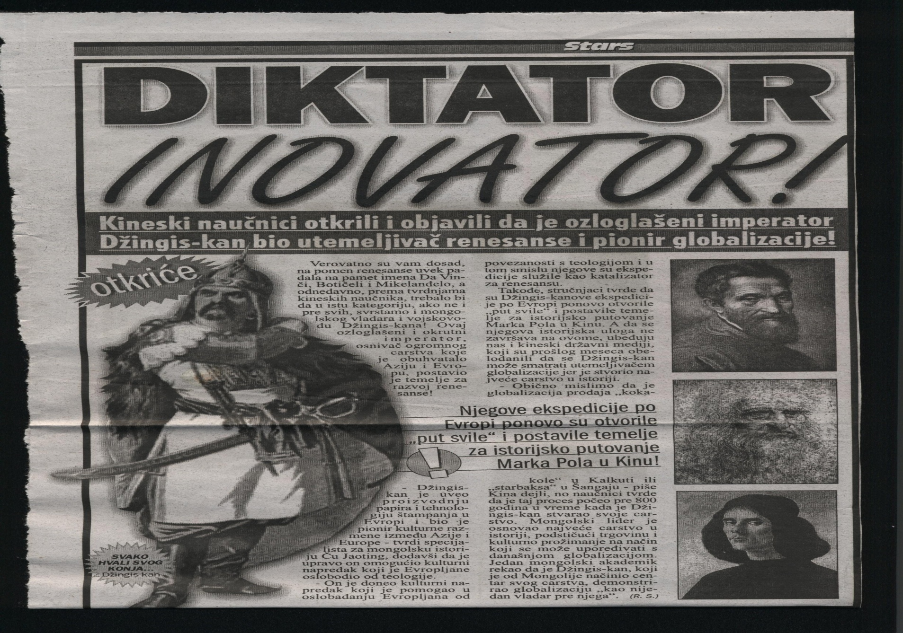
Globalizacija i Džingis Kan
Džingis Kan – pionir globalizacije (od Džingis Kana do Ujka Sema)

Slide 11
Globalizacija
  * Istorijski razvoj globalizacije?????
* Persija 500. godine stare ere je prva poznata velika sila – njen vladar Darije je pokušao da ovlada svijetom i obezbjedi svojim osvajanjima “zemlju i vodu”
* Aleksandar Makedonski je težio globalizaciji – prije dolaska na vlast se žalio da će njegov otac Filip II zauzeti cijeli svijet i da njemu neće ostati ništa da osvaja (njegova država je obuhvatala Malu Aziju, Persiju, Siriju, Palestinu, Egipat, Rim, Srednju Aziju, Pendžab i sve do Inda),
* Rimsko Carstvo – najveće u vrijeme Trajana na pragu nove ere i prostiralo se od Rajne i Dunava do Sahare, od Atlantika do Jermenije, Tigra i Eufrata – sprovođena ubrzana romanizacija osvojenih područja kroz širenje latinskog jezika, rimske kulture, religije i običaja, Dioklecijan (284-305) zavodi apsolutizam radi odbrane od varvara – Sloveni, Germani i Gali, i car Teodosije 395. godine dijeli Rimsko Carstvo na Zapadno (Rim – latinski jezik i rimska kultura) i Istočno (Carigrad – grčki jezik i helenistička kultura),
* Svojevrsni oblici globalizacije kroz istoriju – Austro-Ugarska carevina, Otomanska imperija, Napoleonovi pohodi, Hitlerov novi poredak, Socijalistička internacionala, širenje određenih religija

Slide 12
Globalizacija
  * U dugoj ljudskoj istoriji su svi pokušaji da se cijelom svijetu nametne jedan model organizacije društva propali (hegemonija)? I zašto bi sadašnji pokušaji bili sa drugačijim ishodom?
* Globalizacija se može shvatiti na različite načine:
- u najopštijem smislu, predstavlja proces širenja i jačanja veza (saradnje) na svjetskom nivou i vodi jedinstvu cijelog svijeta, tj. svjetskog sistema (pozitivan proces),
- podjele vode do konflikata i ukoliko jedinstvo ugrožava razvoj i interese pojedinih dijelova jedinstvenog sistema u korist drugih, javlja se otpor jedinstvu i “globalizaciji – antiglobalizacijski procesi” (HEGEMONIJA kao negativan proces),
* Bogastvo svijeta je u njegovoj raznovrsnosti, pa zašto bi trebalo sve da se uklopi u iste kalupe – čak i kada bi to bilo moguće?
* Razvoj nauke i tehnologije, savremeni čovjek sa bogatom kulturom, širokim vidicima i velikim zahtjevima iziskuje razgranatu međunarodnu saradnju da bi došlo do povećanja blagostanja – globalizacija danas kao model povećanja bogastva

Slide 13
Globalizacija
  * Ko predstavlja konkurenciju za Vaše radno mjesto, tj. ko se takmiči za Vaš posao? – jobs are not protected as before
* 1900 – ljudi iz vašeg grada ili “sela”,
* 1950 – ljudi iz vaše regije,
* 1970 – ljudi iz vaše države,
* 1990 – ljudi iz određenih regionalnih tvorevina (EU, NAFTA i slični),
* DANAS – čitav svijet je konkurent za vaše radno mjesto.
- Više od milijardu radnika iz zemalja u razvoju je ušlo na svjetsko tržište rada i predstavlja konkurenciju radnicima iz zapadnih kapitalističkih zemalja u posljednjih 20 godina
* Dobra strana: globalizirana tržišta rada otvaraju nove mogućnosti i povećavaju produktivnost radne snage,
* Loša strana: više konkurencije i stagniranje visine zarada

Slide 14
Globalizacija
* Opšti aspekt globalizacije (teorije Dejvida Helda, Lesli Sklera, Urliha Beka, Entoni Gidensa, Volestinova teorija globalizacije i svjetskog sistema i ostalih)
- povezivanje zemalja i naroda svijeta i jačanje saradnje između njih koje je stimulisano drastičnim smanjenjem troškova prevoza i komunikacija te uz rušenje barijera za slobodan protok robe, usluga, kapitala, znanja i donekle ljudi preko granica (odnosi se na sve sfere života: globalizacija društva, kulture, politike, medija, tradicije i sl.)
Globalizacija kao širok pojam obuhvata:
1. internacionalizaciju – funkcionisanje nacionalnih privreda u integrisanom međunarodnom tržištu,
2. liberalizaciju – nesmetano kretanje roba, usluga, kapitala i rada preko državnih granica,
3. amerikanizaciju – opšte društveno uređenje mora biti prema zapadnjačkom kapitalističkom modelu (američkom modelu),
4. univerzalizaciju – podrazumijeva pojavu prepoznatljivu u svakom dijelu svijeta.

Slide 15
Globalizacija
* Opšti aspekt globalizacije
- stvaranje novih institucija (Pokret jubileja) koje su se povezale sa već postojećim (Svjetska zdravstvena organizacija, Međunarodni crveni krst, UN, ILO) kako bi funkcionisale prekogranično
- promovisanje boljeg života građana, smanjenje siromaštva u svijetu, snižavanje cijena lijekova i poboljšanje zdravlja građana u cijelom svijetu
- poboljšavanje uslova radnika i dostojanstvenog rada, promovisanje mira i rješavanje ratnih konflikata, smirivanje socijalnih i društvenih nemira, obaranje diktatura i promovisanje demokratije

Slide 16
Globalizacija
* Opšti aspekt globalizacije – PRIMJERI
1. Trijumf kapitalizma i kroćenje privrednog ciklusa (Robert Lukas Čikago Univerzitet i Ben Bernarke) – reforme u Kini 1978, pad SSSR i tranzicija u centralnoj i istočnoj Evropi, poraz komunizma, standardne mjere za izlazak iz krize – upumpavanje velikih količina novca od centralnih banaka, niske kamatne stope, povećanje tražnje i oporavak privrede,
2. Tehnologija i inovacije kao spas (pronalazak čipa iz 1971 od Intela) – omogućila izlazak iz krize 1970-ih i 1980-ih i potpuno primijenile poslovnu kancelariju od 1900,
3. Zemlje “Trećeg svijeta” i plodovi globalizacije – Nehru i njegov termin za nesvrstane koji su živjeli u siromaštvu i globalizacija zaustavljena od 1945. do 1990. i nije donosila napredak (bivša Jugoslavija djelimično bila dio)
4. Google, Facebook i Twitter – povezivanje, informacione tehnologije i elektronske mreže, potpuna promjena profesija i načina obavljanja profesionalnih dužnosti (novinarstvo i izvještavanje dobijaju drugi oblik – primjer revolucije u Egiptu, nereda u Sremskoj Mitrovici - danas svako može biti izvještač), “poslovni uspjeh iz garaže” – povratak heroja privrednog oporavka koji je u 70-im i 80-im godinama 20. vijeka nestao i tu ulogu su preuzele velike MNK i njihovi bezlični izvršni direktori sa visokim bonusima i glavnim ciljem rast profitabilnosti

Slide 17
Globalizacija
* Opšti aspekt globalizacije – PRIMJERI
5. Putovanja i interakcija građana različite nacije, rase, kulture, tradicije, običaja i slično
- Live Aid program za pomoć siromašnim,
- GATT i WTO i pregovori o intelektualnoj svojini (TRIPs ugovori iz Urugvajske runde pregovora 1986 – 1994, djelimično promijenjeni u Dohi 2001),
- ubrzani razvoj i unapređenje obrazovanja širom svijeta (npr. privredni razvoj SAD u 19. vijeku, osnivanje velikog broja univerziteta, povećanje produktivnosti radne snage itd)
* GLOBALIZACIJA sama po sebi nije ni dobra ni loša. Ona ima moć donijeti mnoga dobra, pogotovo je to bio slučaj u zemljama istočne Azije koje su prihvatile globalizaciju pod svojim uslovima i brzinom implementacije (Kina, Malezija, Tajland, Singapur). Međutim, za mnoge je ona POTPUNA KATASTROFA (Rusija, zemlje centralne i istočne Evrope, Indija i ostale).
Globalno vladanje bez globalne vlade

Slide 18
Globalizacija
  * Ekonomski aspekt globalizacije
* Globalizacija predstavlja tendenciju ka jedinstvenom svjetskom investicionom okruženju i integraciji nacionalnih tržišta (kapitala, roba, usluga, rada), a sve efikasnija komunikaciona tehnologija, elektronske mreže i smanjenje regulatornih ograničenja značajno podstiču njen razvoj (primjer ADR, WEBS, sekjuritizacija, finansijski inžinjering i slično)
- glavne institucije koje upravljaju globalizacijom, kao što su MMF, Svjetska banka i STO, su promijenile svoju prvobitnu ulogu i misiju koju su dobile u Breton Woods-u i kroz razvoj GATT-a (ključ je bio zamjena Roberta McNamare – imenovan predsjednikom WB 1968. i glavnog ekonomiste Hollis Chenery sa William Clausen i Ann Krueger 1981, koji su promovisali slobodu tržišta i “traganje za rentom”, uvođenje kredita za strukturno prilagođavanje)
- pored njih postoji još niz institucija koje sprovode proces globalizacije, npr. niz regionalnih banaka kao što su EIB, EBRD, Azijska banka za razvoj, zatim niz manjih i većih sestrinskih organizacija Svjetske banke i UN (npr. UNDP, UNCTAD i ostali)

Slide 19
Globalizacija
  * Ekonomski aspekt globalizacije
- mnogo više kritikovan, izaziva žestoke polemike i proteste širom svijeta (Noam Chomsky, neo-kejnzijanska kritika)
- negativni procesi koji izazivaju nezadovoljstvo su:
* liberalizacija trgovine,
* liberalizacija kapitalnih tokova i tržišta kapitala,
* brza privatizacija,
* strogi programi štednje i targetiranje niske stope inflacije,
* stvaranje novih institucija i uloga NATO-a
* krediti za strukturno prilagođavanje (1970-ih počeli),
* deregulacija nacionalnih finansijskih tržišta,
* globalno zagrijavanje i problemi zaštite životne sredine itd.

Slide 20
Globalizacija
  * Ekonomski aspekt globalizacije
- Kritika globalizacije i stvaranje antiglobalizacijskog pokreta – labava organizacija koja optužuje proces globalizacije i svjetske lidere za brojne ljudske probleme, zagađene životne sredine, žrtvovanje ljudskog blagostanja i prirodnih resursa zarad profita korporacija i multinacionalnih kompanija, uloga NATO u globalizacijskim procesima – Čikago i samit NATO, protesti prilikom održavanja Samita G7, G8, G20 ili EU i slično
Posebno izraženi problemi su:
- “pravednija” raspodjela dohotka (inequality),
- česte finansijske i ekonomske krize (efekat “zaraze” i “domino” efekat),
- povećanje siromaštva i širenje zaraznih bolesti,
- poskupljenje životnih namirnica i njihova nestašica ,
- prirodne nepogode i širenje nesigurnosti zbog terorizma, političkih i socijalnih tenzija (Arapsko proljeće),
- proklestvo resursa, prisvajanje javnog bogastva i zeleni neto nacionalni proizvod (nafta i plin Azerbejdžan – prelaz iz 19. u 20. vijek i danas, uzimanje u obzir štete nastale iskorištavanjem prirodnih resursa i zagađenja životne sredine pored umanjenja vrijednosti kapitala – računovodstveni aspekt računanja BDP).

Slide 21
Globalizacija
  * Ekonomski aspekt globalizacije
- Wašingtonski konsenzus (Washinghton Consensus) – izaziva mnoštvo dvojbi i kritika širom svijeta, kako od vlada i političara tako i od običnih građana (teorija tržišnog fundamentalizma)
* predstavlja dogovor o ispravnoj politici u zemljama u razvoju, uključujući i nacionalne ekonomije razvijenih država u svijetu, koji je postignut između MMF-a, Svjetske banke (WB) i Ministarstva finansija SAD
* predstavlja “mantru o slobodnom tržištu” kao potpuno novi pristup ekonomskom razvoju i stabilizaciji (ekonomski aspekt globalizacije)
* Keynesijanska orijentacija MMF-a i WB koja je isticala propuste tržišta i ulogu vlade u stvaranju novih radnih mjesta i rješavanju kriza je zamijenjena mantrom o slobodnom tržištu koja je bila dio Wašingtonskog konsenzusa
* “One size fit all”, neadekvatnost politika za različite zemlje i nivoe razvijenosti i licemjerstvo najrazvijenijih zemalja svijeta, kao što su SAD, Japan i ostale, su prouzrokovale velike disproporcije u razvoju regiona u svijetu i siromaštvu građana
* u pozadini ideologije o slobodnom tržištu Vašingtnonskog konsenzusa stoji Smithova teorija o nevidljivoj ruci – “tržišne sile motivisane ostvarivanjem dobiti vode ekonomiju do efikasnih rezultata kao da je vodi neka nevidljiva ruka” (Adam Smith, Bogastvo nacija, 1776 – kada je prihvaćena Deklaracija nezavisnosti SAD)

Slide 22
Globalizacija
  * Ekonomski aspekt globalizacije (ograničeni Pareto)
* dva Nobelovca Gerard Debreu i Keneth Arrow su formalno matematički dokazali pod kojim uslovima je Smithova teorija tačna, a ključni rezultat je da kad informacije nisu savršene ili tržišta nisu potpuno efikasna, konkurentska ravnoteža ne djeluje (ograničeni Pareto)
---- to je u našem nesavršenom svijetu uvijek slučaj pa sumnja u efikasnost Wašingtonskog konsenzusa je opravdana (informaciona asimetrija)
* mnogo slučaja neefikasnosti politike MMF-a u zemljama u regionu, kao što je za vrijeme Azijske krize 1997, krize u Južnoj Americi (Brazil, Argentina, Meksiko i ostali) tokom 1980-90ih godina, kriza u Rusiji 1998. i tokom čitave posljednje decenije 20. vijeka i slično
* pozitivni rezultati zemalja koje nisu slijepo slijedile i potpuno primjenjivale sva MMF-a upustva, kao što su Kina, Tajvan, Južna Koreja, Poljska i zemlje istočne Azije (Beijing Consensus – Joshua Cooper Ramo iz UK Foreign Policy Center i kritika od Arifa Dirlika zbog kineskih radnika)
* problem liberalizacija tržišta kapitala i tokova novca, pogotovo primjer u istočnoj Aziji, Koreji i Južnoj Americi (primjer izlaska nepripremljene male brodice na uzburkani okean – Štiglic, 2002)

Slide 23
Globalizacija
  * Ekonomski aspekt globalizacije (licemjerstvo razvijenih zemalja i protekcionizam) – SAD grade zid na granici sa Meksikom
* S druge strane, licemjerstvo u obliku protekcionizma razvijenih zemalja u uslovima kada im mantra o slobodnom tržištu ugrozi privredni rast (povećani uvoz, smanjenje proizvodnje, pad GDP-a, povećanje nezaposlenosti i smanjenje životnog standarda njihovih građana)
- npr. Svjetski aluminijumski kartel 1994. stvoren pod vođstvom vlade SAD, Alcoe i interesa ostalih proizvođača i zapadnog razvijenog svijeta, koji cijenama nisu mogli parirati ruskoj proizvodnji i cijeni aluminijuma
- američka vlada je postigla vrlo slabe rezultate tokom velike privatizacije tokom 1980-ih u iznosu od 2 miliona dolara (tvornica helijuma u Teksasu), dok je s druge strane Margaret Tačer privatizovala preduzeća u vrijednosti od više milijardi dolara
* Ali se vlada SAD dosjetila da privatizuje USEC (United States Enrichment Corporation), monopolistu na tržištu SAD koji se bavi uvozom uranijuma iz Rusije po unapred utvrđenim cijenama (istorijski sporazum SAD i Rusije “mačevi za plugove”) i obogaćuje ga za nuklearne reaktore i atomske bombe. Privatizacija urađena, ali zbog lošeg upravljanja i malverzacija ponovo nacionalizovana (pokazalo se da Ministarstvo finansija SAD ne radi u interesu građana već krupnog kapitala, tj. pojedinaca koji imaju uticaj na političare a ne svih investitora na tržištima kapitala)

Slide 24
Globalizacija
  * Glavno pitanje koje se danas postavlja nije da li se uključiti u proces globalizacije (vidimo šta se desilo sa zemljama koje pokušavaju da se izoluju od ovih globalnih procesa), već kako se prilagoditi tim procesima, kako na najefikasniji način ostvariti napredak vlastitog društva, regije, naroda, nacije i države i pri tom izbjeći njene nepovoljne efekte?????? – “pitanje za milion dolara”
- paralelno sa procesima globalizacije svjetske ekonomije, trgovine i tržišta odvijaju se i procesi regionalnih integracija koji predstavljaju dio globalizacije kroz liberalizaciju i integraciju na pojedinim područjima (npr. EU, EMU, NAFTA, MERCOSUR i drugi)
* Pristalice globalizacije – “GLOBALISTI” i protivnici globalizacije “ANTIGLOBALISTI”, ali se javljaju i drugi koji ukazuju na druge načine sprovođenja globalizacije - alterglobalisti (argumenti za i protiv)

Slide 25
Primjer kompanije Nike
registrovana u SAD, ime je globalno poznat brend, proizvodnja se obavlja većinom u azijskim zemljama u razvoju na principu podugovaranja (Kina, Indonezija i Vijetnam), a prodaja se vrši u Americi i ostalim stranim tržištima
nema proizvodnih kapaciteta u SAD
- stope nezaposlenosti su velike u zemljama u kojima ima proizvodnju
- zarade radnika su veoma niske (u proizvodnji naknada za sat vremena rada u ovim zemljama je ispod $1, dok je u SAD to iznos od oko $18)
radnici rade u neadekvatnim uslovima i njihova prava nisu zaštićena
azijske zemlje se bore da privuku strane investicije
- kritika rada MNK širom svijeta zbog niskih plata, neadekvatnih uslova i prava radnika

Slide 26
Primjer kompanije Dell
Registrovana u Raund Roku (Teksas) u SAD, Dell vrši koordinaciju globalne proizvodne mreže u 34 zemlje u obje Amerike, Evropi i Aziji
- Dell za većinu prodatih PC u SAD vrši samo finalno sklapanje
- Proizvodnja većine dijelova i komponenti za PC je jeftinija u inostranstvu pa se oni uvoze
- Ni komponente visoke vrijednosti, ni komponente niske vrijednosti ne moraju da se proizvode u blizini Dell-ovih pogona za spajanje
Samo neke komponente srednjeg nivoa (npr. matične ploče i dijelovi za štampane ploče) se moraju proizvoditi na lokalnom nivou - jer je vazdušni transport i držanje zaliha preskupo
Tokom 2004 oko 90% svih dijelova i komponenti za Dell PC se proizvodilo u inostranstvu (Kanada, Kina, UK, Njemačka, Tajvan itd)
- IBM je prodao svoj PC biznis kompaniji Lenovo iz Kine

Slide 27
Šta je to “američki” automobil
Honda Accord proizvedena u Ohaju, Chrysler mini-van u Kanadi, Toyota ili Mazda iz Kentakija u koje se ugrađuje skoro 40% dijelova uvezenih iz Japana???
- Da li je Ford Probe proizveden za Ford od strane Mazde u Mazdinom pogonu u Mičigenu ”američki” automobil???
- Američki zakon o obilježavanju automobila iz 1992. i svi automobili proizvedeni u SAD moraju imati označene procente domaćih i stranih dijelova
- Opravdanost ovakvih odluka u svijetu rastuće međuzavisnosti i globalizacije – uticaj na profitabilnost na svjetskom tržištu
Npr. Ford dizajnira automobile u 6 zemalja, ima proizvodne pogone u 30 i zapošljava više radnika izvan nego u samim SAD
Kompanije iz ove industrije postaju istinski globalne i nezavisne multinacionalne kompanije
- Značaj međunarodne trgovine za SAD - uvoz je rastao sa 5 procenata BDP u 1960-im na 16,2 procenta u 2005, a izvoz raste sporijim tempom pa se stvara veliki spoljnotrgovinski deficit

Slide 28
Globalizacija i finansijski menadžment
Finansijski menadžment razmatra optimalno donošenje korporativnih finansijskih odluka iz različitih oblasti, kao što su investiranje, struktura kapitala, politika dividendi i upravljanje obrtnim kapitalom
Najvažniji korporativni ciljevi: maksimiziranje bogastva vlasnika kompanija (Amerika, Australija, Kanada, Velika Britanija – anglosaksonske zemlje) i promocija ukupnog bogastva svih zainteresovanih strana u kompaniji – vlasnici, radnici, potrošači, dobavljači, banke i ostali (Njemačka i Francuska – kontinentalne zemlje)
Značaj korporativnog upravljanja – kao finansijskog i zakonskog okvira za regulisanje odnosa između menadžmenta kompanije i njenih akcionara (Enron, WorldCom, Parmalat S.p.A, i ostali)
– agencijski problem, računovodstveni skandali, skandali finansijskih analitičara, zloupotrebe finansijskih kuća – IPO emisija, moralni hazard, informaciona asimetrija – posebno značajno za finansijski sektor

Slide 29
Globalizacija i finansijski menadžment
* Zašto nam je potreban međunarodni finansijski menadžment i znanja iz ove oblasti u današnjem svijetu???
Za pojedinca, preduzeće i državu je bitno u kakvom međunarodnom okruženju žive, jer od toga uveliko zavise i njihovi rezultati (primjer konkurencije za posao)
  otvorenost privrede ili protekzionizam (primjer početka razvoja SAD i Njemačke na teorijskim osnovama Aleksandra Hamiltona i Fridriha Lista)
  odnos teorije i politike – “teorija u službi politike”,
  diverzifikacija rizika za vlasnike kompanija na globalnom nivou,
  uslovi za racionalnu alokaciju novca i kapitala na nacionalnom nivou, a i u međunarodnim okvirima,
  značajni efekti međunarodnih kretanja na nacionalni nivo u modernom dobu – “globalizacija i integracija proizvodnje, potrošnje i investiranja”.

Slide 30
Globalizacija i finansijski menadžment
Rizik deviznog kursa (valutni rizik – velike oscilacije od 1973. i Niksonovog šoka)
Politički rizik (promjena uslova na tržištu određene suverene zemlje – nacionalizacija, neočekivane promjene poreske regulative i slično) – Argentina i YPF Repsol i “World Investment Indicator” izdaje Svjetska banka
Tržišne anomalije (zakonska ograničenja, preveliki troškovi transakcija i transporta i diskriminatorsko oporezivanje – dvostruko oporezivanje i slično)
- Prošireni opseg mogućnosti (mogućnost jeftinog prikupljanja kapitala širom svijeta, veće tržište, jednostavniji pristup materijalima i slično)

Slide 31
Enron vs. politika u Indiji
Početak projekta gradnje centrale za proizvodnju električne energije sredinom 1990-ih
- Enron investirao oko 200 miliona dolara na početku projekta koji je stopiran poslije izbora 1995. godine i pobjede Koalicije nacionalista nad Kongres partijom
- Projektu se priključuju kompanije General Elektric i Bechtel.
Problemi oko cijene struje koju bi plaćala Indija (država Maharashtra) i negativnih efekata na životnu sredinu
Dogovor za nastavak projekta pod drugim uslovima, ali je propast Enrona iz 2001. prekinula gradnju
- Ratnagiri Gas and Power Private preuzimaju projekat u junu 2005
* Politički rizik je značajno koštao kompaniju Enron

Slide 32
Novi svjetski finansijski poredak
Kriza pezosa – meksičke valute iz ranih 1980-ih godina
- Kriza koja je označila početak dužničkih problema zemalja u razvoju u 1980-im
- Naftni šokovi I i II u 1970-im i 1980-im su prouzrokovali deficite platnih bilansa Meksika i ostalih zemalja u razvoju
- Uticaj ovih kriza na Meksiko je bio drugačiji, jer je i on u tim godinama postao proizvođač i izvoznik nafte
- Rezultat je bio potrošački bum, koji je sa padom cijena nafte postao neodrživ (rast budžetskog deficita i kriza platnog bilansa)
- Paul Volcker (američki ministar finansija i kasnije predsjednik Svjetske banke) je vodio restriktivnu monetarnu politiku koja je značila podizanje referentnih kamatnih stopa i recesiju, a krediti zemalja u razvoju su bili izraženi u promjenjivim kamatnim stopa (uglavnom vezani za LIBOR).
- Rezultat apresijacija dolara i rast dugova Meksika izraženih u domaćoj valuti (između 1977. i 1982. dugovi zemalja južne i centralne Amerike su narasli za 250% i to je predstavljalo krizni nivo)

Slide 33
Novi svjetski finansijski poredak
Meksička vlada nije mogla devalvirati svoju valutu i izbjeći platnobilansnu krizu, jer je najveći dio njihovog spoljnog duga bio izražen u dolarima
Tokom 1980-ih karakteristične su devalvacije valuta, stagniranje privrede, rast nezaposlenosti, kolaps tržišta kapitala i inflaciona spirala (devizni kurs pezosa sa 26 pesos/1 USD na kraju 1982. raste na 2209 pesos/1 USD na kraju 1987 – što predstavlja devalvaciju od oko 8400%)
“The Pacto” 1987 – plan vlade Meksika za reformu privrede uz pomoć devalvacije pezosa, liberalizacije trgovine, privatizacije preduzeća u državnom vlasništvu i podrške privatnim investicijama (Carlos Salinas – novi predsjednik)
* Američki kreditori se složili da svoja potraživanja konvertuju u obveznice sa rokom dospjeća od 30 godina sa garancijom vlade SAD, a kao kolateral su uzeti budući meksički prihodi od nafte (Nicholas Brady – U.S. Treasury Secretary) – Brejdijeva družina kasnije postao popularan termin za zemlje kojima se pomaže na ovakav način da prebrode dužničke nedaće (otpisan dio dugova Meksika i ostalih država)

Slide 34
Novi svjetski finansijski poredak
Brejdijev plan je pomogao oporavku Meksika i privlačenju kapitala krajem 1980-ih i 1990-ih godina.
Uspostavljanje udruženja NAFTA i smanjenjem referentnih kamatnih stopa u SAD, Meksiko ponovo postaje atraktivna destinacija za investiranje i kapital (Karlos Salinas i Buš 1990)
Meksička kriza iz 1994. godine (“TEKILA KRIZA”)
* Kao i kod svih kriza, lekcije naučene tokom loših vremena se brzo zaboravljaju u dobrim vremenima
* Rast zaduživanja, portfolio investicija i uvoza uvode Meksiko ponovo u krizu (sličan slučaj kao i sa krizom u istočnoj Aziji krajem 1990-ih), a Meksiko je postao atraktivna lokacija za kapital zbog saveza NAFTA i bliskih veza sa SAD
- Meksiko postaje ovisan od priliva stranog kapitala (tokova deviza) i događaji koji su doveli do prekida ovih priliva su uveli Meksiko u krizu: ubistvo predsjedničkog kandidata vladajuće PRI partije (Donald Kolosio), zastoj ekonomskih reformi, odliv kapitala iz zemlje i enormno pozajmljivanje dolara po uslovima na kratkoročnom tržištu (tesebonos)

Slide 35
Novi svjetski finansijski poredak
Meksička vlada je pokušala da brani vrijednost pezosa ovim zaduživanjem nadajući se povratku kapitala u zemlju
Krajem 1994. pezos devalvira oko 15% i to prouzrokuje pad deviznih rezervi Meksika, koje su ionako bile na izuzetno niskom nivou - početkom 1995. pezos devalvira skoro 80%
Razarajući efekti na privredu Meksika pošto nije bilo moguće pozajmiti sredstva od banaka, cijene akcija su drastično pale,a sa padom investicijskog i potrošačkog povjerenja u Meksiko dolazi do smanjenje proizvodnje i rasta nezaposlenosti
Administracija američkog predsjednika Bila Klintona odlučuje da interveniše zajedno sa G-7, MMF-om i BIS bankom pružajući pomoć od 53 milijarde USD
* Novac je kao i u istočnoj Aziji tokom kraha iz 1997. poslužio za stabilizaciju bankarskog i finansijskog sistema, prestrukturiranje vremenskog plana otplate duga i smanjenje nesigurnosti u meksičku privredu prouzrokovanu kolapsom njegove valute (devizne krize ili krize valuta)

Slide 36
Globalizacija i finansijski menadžment
Skorašnji trendovi:
- stvaranje globaliziranih finansijskih tržišta
- pojava evra kao zajedničke evropske valute (Jirgen Šremp iz Mercedesa kao zagovornika evra)
- liberalizacija trgovine i ekonomske integracije
- veliki obim privatizacije preduzeća u državnom vlasništvu (npr. Novi Zeland)
* Snažna integracija međunarodnih finansijskih tržišta i tržišta kapitala u 1980-im i 1990-im godinama kroz proces snažne deregulacije nacionalnih deviznih tržišta i tržišta kapitala (npr. Japan iz 1980 – devizno tržište i 1985 – tržište kapitala, “Big Bang” u Velikoj Britaniji u 1986, Glass-Steagall Act iz 1934. ukinut 1999. u SAD)

Slide 37
Globalizacija i finansijski menadžment
Skorašnji trendovi:
Racio izvoza roba prema BDP svijeta je rastao sa 7% u 1950. na 19,7% u 2001, što predstavlja rast od skoro 3 puta u odnosu na rast BDP u tom periodu (Njemačka sa 6,2% na 31,1%, Tajvan sa 2,5% na 45,2% su izrazito otvorene ekonomije, dok su zemlje Latinske Amerike bile više protekcionistički nastrojene pa je taj racio kod njih znatno niži)
Teorija komparativne prednosti (David Ricardo u knjigi “Principles of Political Economy” iz 1817) – osnovni argument za razvoj međunarodne trgovine kroz specijalizaciju zemalja za proizvodnju roba koje mogu da proizvode najefikasnije (GATT - General Agreement on Tariffs and Trade 1947, WTO - World Trade Organization 1995) – Kina 1999. i Rusija 2011. postali punopravni članovi
Ekonomske integracije (EU – European Union i EMU, NAFTA 1994 – North American Free Trade Agreement)

Slide 38
Globalizacija i finansijski menadžment
Skorašnji trendovi:
Privatizacija (za neke zemlje znači globalizacija, npr. Novi Zeland)
* u 1990-im sa padom komunizma, povećava efikasnost i smanjuje operativne troškove, ali donosi i probleme (primjer Rusije, Češke, Slovačke i ostalih zemalja u tranziciji, efekti velike finansijske i ekonomske krize)
Multinacionalne kompanije (MNK) – glavna pokretačka snaga globalizacije svjetske ekonomije u obliku direktnih stranih investicija (FDI)
Međunarodna trgovina predstavlja drugu važnu pokretačku snagu procesa globalizacije
Savremene tehnologije, inovacije i ekonomija obima čine treću važnu pokretačku snagu globalizacije proizvodnog procesa

Slide 39
DaimlerChrysler AG: uspon i pad globalnog diva
1998. godine izvršeno spajanje u jednu kompaniju sa vlasničkim odnosom 57% akcionari Daimlera i 43% akcionari Chryslera (kolos vrijedan 130 milijardi USD i treća najveća akvizicija do tada)
Jirgen Schrempp – Bob Eaton
Očekivana korist od sinergije njemačkog proizvođača luksuznih i kvalitetnih automobila i američkog proizvođača niskobudžetnih kamiona, mini vanova i sportskih auta, tzv. sinergetski efekat
Neuspjeh spajanja i prodaja Chryslera u maju 2007. godine Cerberus Capital Management-u – CEO Dieter Zetsche
Chrysler preuzet od italijanskog Fiat-a 2009. godine i uspjeh uz značajnu pomoć američke vlade – Fiat doneo nove tehnologije i način proizvodnje u Sjedinjene Države

Slide 40
Međunarodno kretanje kapitala
Međunarodno kretanje kapitala (uvoz i izvoz) – opšta teorija iz 1975. (Robock & Simmonds) tvrdi da se on kreće u zavisnosti od granične korisnosti kapitala se kreće iz jedne u drugu zemlju i ne može u potpunosti da objasni savremene tokove kapitala (bolje objašnjava mikro teorija firme: teorija lokacije, horizontalna i vertikalna integracija, životni ciklus proizvoda)
H-O-S teorema (Heckscher-Ohlin-Samuelson) – tvrdi da do međunarodne specijalizacije i spoljnotrgovinskih tokova dolazi zbog različite snabdevenosti zemalja faktorima proizvodnje i da se njima ujednačavaju cijene faktora proizvodnje u zemljama, kao i da se time smanjuje značaj različite snabdjevenosti zemalja faktorima proizvodnje
Vrste i oblici tokova kapitala:
* Javni i privatni tokovi kapitala (podjela prema obliku vlasništva sredstava)
* Autonomni i kompezatorni tokovi kapitala (u zavisnosti od razloga za kretanje kapitala – ekonomski ili politički razlozi)
* Kratkoročni, srednjoročni i dugoročni tokovi kapitala (ročnost)
* novčani ili u vidu realnog transfera (oblik tokova kapitala) – vezani zajmovi i jedna vrsta vezanih zajmova su izvozni zajmovi
* opšterazvojni i projektni zajmovi (projekti međunarodnih finansijskih organizacija – IMF, WB, IDA i slično)
* Direktne i portfolio investicije (prema uticaju vlasnika kapitala na korištenje plasiranih sredstava)

Slide 41
Globalni i regionalni FDI tokovi
* U međunarodnom kretanju kapitala posebnu pažnju čine međudržavni krediti, krediti međudržavnih institucija, bankarske pozajmice i liferantski krediti (mogu imati pokriće u HoV, ali nisu portfolio investicije jer se ne mogu prodati prije roka dospjeća).
Direktne strane investicije (FDI) predstavljaju ulaganje stranih investitora u realnu imovinu zemlje domaćina, kao što su ulaganja u zemljište, objekte, opremu i slično, a ključna stvar kod njih je da investitor (vlasnik kapitala) zadržava potpunu kontrolu nad plasiranim sredstvima (upravljanje)
- Kompanije u pravom smislu postaju multinacionalne, tj. MNK tek kada počnu da investiraju u stranim zemljama u obliku FDI ulaganja
* FDI Stocks – ukupna vrijednost prethodno akumuliranih FDI tokova i ukupna prekogranična aktivnost MNK je najbolje obuhvaćena kroz njih,
* FDI Flows (tokovi) – novi tokovi stranih direktnih investicija,
* FDI Inflows (pristigle FDI) – priliv FDI investicija u zemlju,
* FDI Outflows (plasirane FDI) – odliv FDI investicija iz zemlje,

Slide 42
Globalni i regionalni FDI tokovi
* Zašto kompanije radije pozicioniraju svoju proizvodnju u inostranstvu nego što izvoze iz svoje zemlje ili licenciraju proizvodnju nekoj lokalnoj firmi? U stvari, zašto kompanije teže da prošire svoju korporativnu kontrolu u inostranstvu formiranjem multinacionalnih kompanija (MNK)?
  Kindelberger (1969) i Hymer (1976) ističu mnogobrojne nesavršenosti tržišta, npr. nesavršenosti tržišta proizvoda, kapitala i faktora proizvodnje, kao ključne sile koje motivišu širenje aktivnosti FDI.
  Honda je u ranim 1980-im izgradila fabriku u Marysville (Ohajo) – pored toga što je proizvodila za tržište SAD počela je da izvozi proizvedena auta iz Ohaja na druga tržišta, uključujući i svoje tržište u Japanu. Dva osnovna faktora su motivisala Hondu da izgradi fabriku u SAD:
  1. da bi zaobišla trgovinske barijere na japanske proizvođače auta nametnute kroz Voluntary Restraint Agreement iz 1981,
  2. FDI u SAD su bile dio korporativne strategije Honde u SAD da povećaju svoju konkurentnu poziciju u odnosu na domaće proizvođače auta u SAD (kasnije su i Toyota i Nissan istu strategiju primjenile, a vlada Japana je podsticala ove FDI zbog velikog pritiska američkih zakonodavaca na veliki iznos japanskog izvoza i u drugim industrijskim granama – npr. izvoz japanskih televizora u SAD).

Slide 43
Globalni i regionalni FDI tokovi
Ključni faktori za donošenje odluke kompanije da investira u inostranstvu su:
  1. Trgovinske barijere,
  2. Nesavršenost tržišta rada,
  3. Nematerijalna imovina,
  4. Vertikalna integracija,
  5. Životni ciklus proizvoda,
  Usluge diverzifikacije za akcionare.
  * U SAD sve strane investicije koje imaju procenat ulaganja u hartije od vrijednosti (HoV) kompanija preko 10% njihove ukupne vrijednosti predstavljaju FDI, a ispod 10% su portfolio investicije.
  * Direktne strane investicije (FDI) kompanija se baziraju na 3 stuba:
- reinvestiranje profita,
- međukompanijske pozajmice,
- investicije u kapital (da li pozajmljeni kapital od strane kompanije na domaćem, tj. lokalnom tržištu kapitala treba smatrati kao FDI).

Slide 44
Globalni i regionalni FDI tokovi
Globalne FDI investicije su skromno porasle tokom 2010. na $1,24 biliona, ali su ipak i dalje 15% ispod njihovog pretkriznog nivoa i 37% ispod “peak-a” 2007.
Vrhunac je zabilježen 2007. od $1,971 biliona i predviđa se da će u 2011. one rasti na 1,4 do 1,6 biliona dolara, 2012. na 1,7 i da će dostići “peak” iz 2007. od 1,9 biliona u 2013. godini
  * Poređenje sa rastom proizvodnje i trgovine, koje su se mnogo ranije oporavile
* Pretpostavka vrijedi ukoliko ne bude nekih neočekivanih velikih globalnih šokova i da rizični faktori po svjetsku ekonomiju ne eskaliraju novom krizom
Po prvi put, zemlje u razvoju i tranzicione ekonomije privlače više od polovine globalnih tokova FDI (posebno South-East Asia i Latin America regions), dok prilivi FDI u razvijene zemlje opadaju
* Oko 56% ih dolazi iz zemalja u razvoju i tranziciji, a i učešće plasiranih investicija iz ovih zemalja je raslo za 21% i sada u ukupnim FDI outflows čine 29%.
* Međutim, najsiromašniji regioni imaju pad priliva FDI i tu su posebno u opasnosti zemlje Afrike

Slide 45
Globalni i regionalni FDI tokovi
Međunarodna proizvodnja raste, s posebnim isticanjem rasta inostrane prodaje, zaposlenosti i imovine multinacionalnih kompanija (MNK)
Preko 1/4 svjetske proizvodnje u iznosu od oko 16 biliona dolara u 2010. su činile MNK, dok inostrane filijale MNK generišu više od 1/10 globalnog BDP i oko 1/3 ukupnog svjetskog izvoza
Državne MNK su izuzetno važni izvori FDI i njihove investicije su činile oko 11% u ukupnim svjetskim FDI tokovima u 2010.
* Državnih MNK postoji oko 650 u svijetu (od čega ih je među najvećih 100 MNK ima ih 19) sa 8500 filijala širom svijeta - što je manje od 1%, ali su izrazito bitne za razvoj svjetske privrede,
* Ukupan broj MNK u svijetu je preko 75.000 kompanija sa oko 900.000 njihovih filijala širom svijeta,
* Specifični oblici FDI su prekogranična spajanja i akvizicije (Cross-Border Mergers and Acquisitions - M&A) i grinfild investicije (Greenfield Investments), dok se isto tako posebnim oblikom mogu smatrati zajednička ulaganja (Joint Venture)

Slide 46
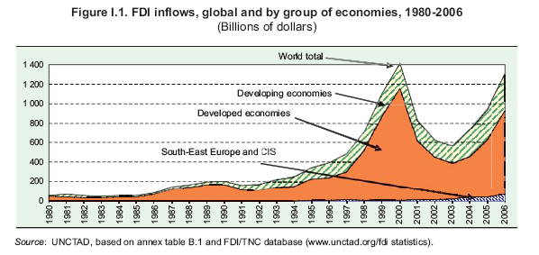
Tokovi direktnih stranih investicija - FDI tokovi
Tokovi FDI od 1980. do 2006. godine

Slide 47
Strane direktne investicije - tokovi
FDI u 2004.
Земља | Прилив мил. $ | Удео у домаћим инвестицијама, % | Инвестиције по становнику € | Сток крај 2004 мил. $ | Удео стока у друшт. производу %
Свет | 648.146 | 7,5 | 101 | 8.895.279 | 21,7
Босна и Херцеговина | 497 | 29,7 | 104 | 1.660 | 20,1
Србија и Ц. Г. | 966 | 24,6 | 103 | 3.947 | 16,4
Хрватска | 1.076 | 11,4 | 208 | 12.989 | 39,1
Македонија | 151 | 16,2 | 60 | 1.175 | 24,8
Словенија | 516 | 6,5 | 211 | 4.962 | 15,1
Мађарска | 4.167 | 18,6 | 333 | 60.328 | 60,7
Чешка | 4.463 | 15,4 | 352 | 56.415 | 52,7
Пољска | 6.159 | 14,5 | 128 | 60.427 | 25,4

Slide 48
Tokovi stranih direktnih investicija u BiH
FDI u BiH od 1994. do sredine 2006. godine
Период | 1994 1997 | 1998 | 1999 | 2000 | 2001 | 2002 | 2003 | 2004 | 2005 | 2006. до 30.јуна | Укупно
Износ | 43 | 60 | 166 | 156 | 140 | 309 | 169 | 618 | 243 | 107 | 2.014
% | 2,1 | 3,0 | 8,2 | 7,9 | 7,0 | 15,3 | 8,4 | 30,7 | 12,1 | 5,3 | 100

Slide 49
Strane direktne investicije - tokovi
FDI od 2005. do 2010. u svijetu (u milijardama USD)
Zemlja /Region | FDI Inflows |  |  |  |  |  | FDI Outflows
 | 2005 | 2006 | 2007 | 2008 | 2009 | 2010 | 2005 | 2006 | 2007 | 2008 | 2009 | 2010
Svijet | 982,5 | 1461,9 | 1970,9 | 1744,1 | 1185,0 | 1243,6 | 882,1 | 1405,4 | 2174,8 | 1910,5 | 1170,5 | 1323,3
Evropska unija | 496,1 | 581,7 | 850,5 | 488,0 | 346,5 | 304,7 | 606,5 | 690,0 | 1199,3 | 906,2 | 370,0 | 407,2
Sjedinjene Države | 104,8 | 237,1 | 216,0 | 306,4 | 152,9 | 228,2 | 80,8 | 86,2 | 272,4 | 161,1 | 44,4 | 11,0
Francuska | 85,0 | 72,0 | 96,2 | 64,1 | 34,0 | 34 | 115,0 | 110,7 | 164,3 | 155,0 | 103,0 | 84,1
Velika Britanija | 76,0 | 156,2 | 196,4 | 91,5 | 71,1 | 46,0 | 81,0 | 86,3 | 272,4 | 161,1 | 44,4 | 11,0
Njemačka | 47,4 | 55,6 | 80,2 | 4,2 | 37,6 | 46,1 | 75,9 | 118,7 | 170,6 | 77,1 | 78,2 | 104,9
Japan | 2,8 | -6,5 | 22,5 | 24,4 | 12,0 | -1,2 | 46,8 | 50,2 | 73,5 | 128,0 | 74,7 | 56,3
Švajcarska | - 0,9 | 43,7 | 32,4 | 15,1 | 27,0 | -6,6 | 51,1 | 75,8 | 51,0 | 55.3 | 33,2 | 58,2
Rusija | 12,9 | 29,7 | 55,1 | 75,0 | 36,5 | 41.2 | 12,8 | 23,1 | 46,0 | 55,6 | 43,7 | 51,7

Slide 50
Strane direktne investicije - tokovi
FDI od 2005 do 2010. u jugoistočnoj Evropi (u milijardama USD)
Zemlja /Region | FDI Inflows |  |  |  |  |  | FDI Outflows
 | 2005 | 2006 | 2007 | 2008 | 2009 | 2010 | 2005 | 2006 | 2007 | 2008 | 2009 | 2010
Jugoistočna Evropa | 4.9 | 9,9 | 12,8 | 12.6 | 7,8 | 4,1 | 0,273 | 0,395 | 1,45 | 1,9 | 1,37 | 0,052
Albanija | 0,264 | 0,3 | 0,7 | 0.99 | 0,98 | 1,1 | 0,004 | 0,011 | 0,028 | 0,081 | 0,036 | -0,012
BiH | 0,613 | 0,8 | 2,1 | 0.9 | 0,25 | 0,06 | 0 | 0,004 | 0,028 | 0,013 | -0,009 | 0,047
Hrvatska | 1,8 | 3,5 | 5,0 | 6,2 | 2,9 | 0,59 | 0,24 | 0,26 | 0,289 | 1,42 | 1,23 | -0,203
Crna Gora | 0,5 | 0,6 | 0,9 | 0,96 | 1,5 | 0,76 | 0,004 | 0,033 | 0,157 | 0,11 | 0,046 | 0,029
Srbija | 1,6 | 4,3 | 3,4 | 2.95 | 1,96 | 1,32 | 0,022 | 0,088 | 0,947 | 0,28 | 0,052 | 0,189
Makedonija | 0,096 | 0,4 | 0,7 | 0,59 | 0,2 | 0,29 | 0,003 | 0 | -0,001 | -0,014 | 0,011 | 0,002
Uočava se pad FDI i u zemljama Balkana nakon početka krize u 2008. godini (što je bio slučaj i u ostatku svijeta) i ne predviđa se uzlazni trend u skorije vrijeme (obrnuto je u ostatku svijeta pošto se tokovi FDI postepeno oporavljaju)

Slide 51
Tokovi stranih direktnih investicija - M&A i Greenfield investicije
Vrijednost “spajanja i akvizicija (M&A)” je rasla značajno od 2005. do 2007. kad su dostigle vrhunac i usljed efekata kriza počinju da opadaju
Vrijednost “grinfild investicija” (Greenfield investments) je imala uzlazni trend do 2008, kada dolazi do naglog pada
* Najveće M&A u 2010:
1. preuzimanje Cadbury PLC, UK od strane Kraft Foods INC, USA u vrijednosti 18,8 milijardi dolara,
2. Zain Africa BV, Nigeria od indijske telekomunikacione kompanije Bharti Airtel LTD u iznosu 10,7 milijardi dolara,
3. Brasilicel NV iz Brazila preuzet od španske telekomunikacione grupe Telefonica SA u iznosu 9,7 milijardi dolara,
4. EDF Energy PLC, UK od Investor Group iz Hong Konga u iznosu 9,1 milijardi,
5. Lihir Gold Ltd sa Papue New Guinea kupljen za 9 milijardi dolara od australijske kompanije Newcrest Mining Ltd,
6. T-Mobile (UK) Ltd iz Velike Britanije preuzet od Orange PLC za 8,5 milijardi dolara itd.

Slide 52
Tokovi stranih direktnih investicija – Cross-Border M&A i Greenfield investicije
* Vrijednost prekograničnih M&A je rasla za 36% u 2010. u odnosu na 2009, ali je još uvijek za 1/3 ispod svog dostignutog vrhunca iz 2007 – njihova vrijednost u zemljama u razvoju se udvostručila,
* Vrijednost grinfild investicija su imale konstantan pad od vrhunca dostignutog u 2008, ali su u prvih pet mjeseci 2011. zabilježene veće transakcije i oporavak,
* Najveći pad FDI se desio u cikličnim granama privrede, tj. osjetljivim na poslovne cikluse, kao što su industrija usluga (turizam, finansijske i biznis usluge, transport i komunikacije i aparati za masovnu upotrebu) i među proizvodnim industrijama velike osjetljivosti (velika industrija proizvodnje metala i elektronike i slično) - sporiji oporavak 2010.
* FDI i politički rizik (rizik po osnovu činjenice da je investicija locirana u stranoj zemlji – utiče svojim akcijama, značajno mjerenje i upravljanje ovim rizikom):
- Makro rizik (sve strane poslovne operacije su pod uticajem negativnih političkih procesa – npr. Pobjeda komunista i Kini 1949. ili bivšoj SFRJ),
- Mikro rizik (samo pojedine strane poslovne operacije – FDI su pod uticajem negativnih političkih procesa – npr. Enron u Indiji)
* Politički rizik zemlje sa aspekta načina uticaja na FDI se klasifikuje na:
1. Transferni rizik; 2. Operativni rizik; 3. Kontrolni rizik.

Slide 53
Tokovi stranih direktnih investicija – prema vrstama industrija
Proizvodna industrija nije doživjela velike probleme i u 2010. skoro polovina FDI tokova se odnosila na nju
Farmaceutska industrija je bila otporna na krizu, dok su se prehrambrena, tekstilna, odjevna i automobilska industrija oporavile tokom 2010.
* Direktne strane investicije sponzorisane od fondova privatnog kapitala – velikih privatnih investitora počeli su se oporavljati tokom 2010, ali su i dalje 70% ispod svog pretkriznog nivoa
* FDI Suverenih investicionih fondova (SWFs) su bili pali na 10 milijardi u 2010. sa 26,5 milijardi u 2009, ali poboljšanje ekonomskih prilika bi trebali da povećaju njihovo učešće u FDI tokom narednih par godina
* Jedino su se tokovi FDI u zemlje u razvoju oporavili u odnosu na nivo prije početka krize 2007-2008, dok su oni u razvijenim zemljama još značajno ispod pretkriznog vremena a u siromašnim zemljama su još uvijek u padu i ne naziru se previše optimistični signali u bližoj budućnosti

Slide 54
Multinacionalne kompanije (MNK)
još se nazivaju i međunarodne, a ovaj termin se često izjednačava sa “transnacionalne kompanije” (iako postoje male razlike između njih) – Holandska istočnoindijska korporacija iz Holandije osnovana 1602. sa datim pravom na ekskluzivnu trgovinu sa kolonijalnim područjima Azije na 21. godinu
MNK predstavljaju poslovne kompanije koje su registrovane sa sjedištem u jednoj, a može i dvije zemlje (tzv. host country), a imaju razvijenu proizvodnju, distribuciju i prodaju u više zemalja (ILO definicija), ali njihova ključna karakteristika je da posluju u više zemalja (min. 5 ili 6 zemalja)
koristi faktore proizvodnje, izvore finansiranja i distribuiranje proizvoda u različitim zemljama pri čemu pokušava da iskoristi komparativne prednosti svake od njih (David Ricardo, 1817, njegova teorija je primjenjena na MNK i sada je aktuelna za pozicioniranje MNK u globalnim okvirima)
Matična firma MNK u zamjenu za dio “outputa” i zaradu u filijale šalje menadžere, tehnologiju, dijelove i ustupa im organizaciju marketinga
Prednost MNK – konkurentska prednost posjedovanja globalne proizvodne i distributivne mreže koja proizilazi iz vertikalne i horizontalne integracije između matice i njihovih međunarodnih filijala

Slide 55
MULTINACIONALNA KOMANIJA
lokacijski orjentisane
lokalno odlučivanje
INTERNACIONALNA KOMPANIJA
prenos znanja
Proizvodnja u stranoj zemlji
GLOBALNA KOMPANIJA
izvoz robe
odnos s klijentima
VRSTE MULTINACIONALNIH KOMPANIJA
TRANSNACIONALNA KOMPANIJA
ADMINISTRATIVNO NASLJEĐE
SOCIJALIZACIJA
PRIRODA ODLUČIVANJA

Slide 56
METODE OSVAJANJA TRŽIŠTA od MNK
Visok
FDI
Joint Venture
Strateško udruživanje
Odnos investicija i rizika
Franšiza
Licenca
Izvoz
Nizak
Nizak
Visok
Stepen vlasništva i kontrole

Slide 57

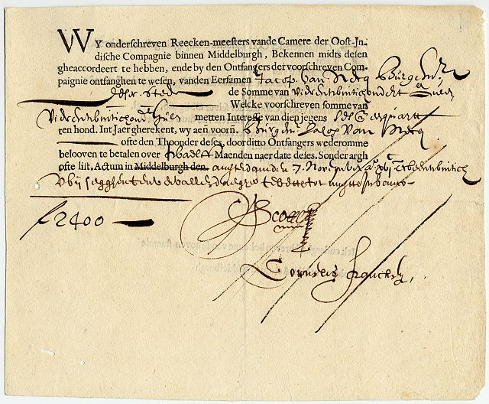
Multinacionalne kompanije (MNK)
Prva multinacionalna kompanija u svijetu je Holandsko istočno-indijska kompanija (1602-1796) – isplaćivala dividendu od 18% skoro 200 godina
* The Dutch East India Company (na holandskom jeziku: Vereenigde Oost-Indische Compagnie, VOC, "United East India Company")
* Britansko istočno-indijska korporacija (1600-1874) je isto među prvim poznatim multinacionalnim kompanijama, koja je kao i Holandska istočno-indijska kompanija prourokovala prve velike krize koje su uzdrmale svijet

Slide 58
Multinacionalne kompanije (MNK)
Širenje MNK kroz etape:
Traganje za novim sirovinama (Exxon, BP),
2. Traganje za novim tržištima (IBM, Nestle, McDonald’s, Levi’s) - FDI,
3. Smanjivanje troškova poslovanja (Intel, Seagate) - konkurentnost,
4. Ekonomija obima.
* Na rast značaja i snage MNK su uticali sljedeći faktori na globalnim tržištima od 90-ih godina 20. vijeka:
Masivna deregulacija,
Privatizacija državnih kompanija,
Kolaps komunizma,
Revolucija informacionih tehnologija,
Talas prekograničnih M&A,
Pojava politike slobodnog tržišta u zemljama trećeg svijeta,
Mnoštvo zemalja prihvata standarde kapitalizma zasnovanog na slobodnom tržištu.
* Najdramatičnija promjena u međunarodnoj ekonomiji u posljednjih 20 godina je rast Kine kao globalnog konkurenta i njeno pozicioniranje kao destinacije broj 1 za FDI

Slide 59
Multinacionalne kompanije (MNK)
MNK preduzimaju sljedeće operacije na globalnom tržištu:
Proizvodnja,
2. Investiranje,
3. Marketing,
Finansiranje.
* MNK su najvažniji promoteri (razvoj transportnih, informacionih i komunikacionih tehnologija omogućio sljedeće):
Internacionalizacije finansijskog tržišta koja vodi slabljenju nacionalne regulacije (širenje tržišta, povećanje profita, smanjivanje poreskih obaveza, izbjegavanje monetarnih restrikcija i devizne kontrole, smanjivanje troškova itd.)
* merchant banks kao Barings Brothers Bank koja je osnovana 1717. sa ciljem jačanja uvoza i izvoza između SAD i UK, CITICORP ostvaruje 50 do 70% svog ukupnog profita u inostranstvu, finansiranje deficita spoljnotrgovinskog bilansa mnogih zemalja itd.
Konglomerizacije bankarstva (početkom 21. vijeka četiri velike banke u Americi drže 32% ukupne aktive SAD, Kanade 77%, Njemačke 35%, Francuske 67%, Japana 80%, Britanije 72%, (ove finansijske institucije predstavljaju bankarske holdinge)
* MNK predstavljaju osnovne prenosnike konkurentskih snaga u globalnoj ekonomiji – naglašava performanse grupe kroz globalnu koordinaciju alokacije resursa, strategije ulaska na nova tržišta, vlasništvo poslovnih operacija na stranim tržištima i proizvodnja, marketing i finansijske aktivnosti

Slide 60
Multinacionalne kompanije (MNK)
* Glavni cilj politike MNK je maksimiziranje bogastva vlasnika (akcionara), a ostvarivanje drugih ciljeva reflektuje njihovu sposobnost da iskoriste povezanost između matice kompanije i njenih filijala širom svijeta (kroz mehanizam transfera mogućnosti za MNK);
1. Model (način) transfera – odražava slobodu u izboru između više finansijskih kanala,
2. Vremenska fleksibilnost – većina MNK ima određenu slobodu prilikom izbora trenutka (timing) protoka novca između njih,
3. Vrijednost za kompaniju – sposobnost MNK da izbjegne određene nacionalne poreze je kontroverzna (poreska evazija).
* UNCTAD procjenjuje da je prodaja MNK u 2010. dostigla 33 biliona dolara, zatim dodatna vrijednost stvorena od inostranih filijala MNK je iznosila oko 7 biliona dolara, MNK ukupno generišu oko 16 biliona dolara nove vrijednosti u svojim operacijama u svijetu - što je ¼ ukupnog svjetskog GDP
Međukompanijska razmjena, tj. razmjena između matične firme i njenih stranih filijala, se kretala u odnosu oko 1/3 ukupne svjetske razmjene u prerađivačkoj industriji, a najveći dio FDI preduzimaju MNK

Slide 61
Multinacionalne kompanije (MNK)
Transferne cijene (transfer pricing) nastaju u međukompanijskoj razmjeni kod MNK u zavisnosti od visine poreskih stopa, dok se te ne može desiti prilikom razmjene među nezavisnim firmama koje posluju po tržišnim uslovima
* Bez obzira na krizu koja je zahvatila svjetsku ekonomiju, velike kompanije iz Forbsovih Global 2000 imaju dvocifrene stope rasta prihoda (36 biliona dolara što je skok od 12%), 2,64 biliona ostvarenog profita (rast od 11%), imovinu vrijednu 149 biliona dolara (skok od 8%), tržišnu vrijednost kompanija (MCAP) od 37 biliona dolara i 83 miliona radnika.
- od 2000 preduzeća u Global 2000 je 524 iz SAD, 258 iz Japana, 136 iz Kine, 93 iz Velike Britanije, 68 iz Južne Koreje, 61 iz Indije itd.
- Forbes dijeli listu na 4 regiona: Asia-Pacific (733), Europe, Middle East & Africa – EMEA (605), the U.S. (524), the Americas (145)
- jedino su kompanije iz Sjedinjenih Država imale rast u sva četiri parametra po kojima se ocjenjuje veličina (stopa rasta prodaje, profita, imovine i tržišne vrijednosti kompanije)
- Asia-Pacific Region je lider u odnosu na druge regione u stopama rasta prodaje (26%), profita (29%) i imovine (19%), dok je the U.S. Region jedini imao rast tržišne vrijednosti kompanija u prošloj godini od 6% i dostigao ukupnu vrijednost 13 biliona (lider među regionima).

Slide 62
Multinacionalne kompanije (MNK)
- MNK profitiraju od međunarodne prisutnosti na više načina:
1. raspoređivanjem troškova istraživanja i razvoja (R&D), kao i troškova oglašavanja na cijelu njihovu globalnu prodaju,
2. povećanje uticaja na cijene dobavljača preko globalne mreže,
3. korištenje njihovih tehnoloških i menadžerskih znanja, tj. know how, globalno uz minimalne troškove,
4. profitiranje od niskih cijena radne snage u nerazvijenim zemljama i istovremeno profitiranje od specijalnih R&D kapaciteta u razvijenih zemljama,
5. ekonomija obima u proizvodnji,
6. globalni izvori finansiranja,
7. veća mogućnost prikupljanja tržišnih informacija i širi prostor za distribuciju svojih proizvoda itd.
- MNK – značajno mogu da iskoriste njihovo globalno prisustvo da značajno uvećaju profite i vrijednost za vlasnike akcija
- MNK su oligopoli koji trguju diferenciranim proizvodima, dok se proizvodnja obavlja pri snažnoj ekonomiji obima i oni su u prednosti u pogledu kontrole uslova poslovanja, odnosno mogućnosti da izaberu svoj poslovni ambijent i partnere
- razlozi za strane investicije MNK kada je očekivani profit u grani veći u inostranstvu nego kod kuće i zbog konkurentske prednosti u grani ne razmišlja da se seli u neku drugu domaću granu, već radije odmah investira u inostranstvo (Toyota i IBM ulaganja u SAD i Japan)

Slide 63
Multinacionalne kompanije (MNK)
Problemi koje stvaraju MNK kod kuće:
- gubitak radnih mjesta, posebno nekvalifikovani i polukvalifikovani radnici i to u granama koje nemaju komparativnih prednosti,
- izvoz napredne tehnologije koja se kombinuje sa jeftinijim stranim faktorima proizvodnje u cilju maksimizacije korporativnih profita (pitanje da li to može da ugrozi tehnološku superiornost zemlje ili da stimuliše domaći R&D),
- transferne cijene i premještanje operacija u zemlje sa nižim poreskim stopama što umanjuje poreske prihode zemlje (međunarodna praksa oporezivanja),
- MNK može da zaobiđe domaću monetarnu politiku i da oteža državno upravljanje zemlji domaćina
Problemi koje stvaraju MNK u zemlji uvoznici kapitala:
- dominantna uloga MNK u njihovim privredama,
- odlivanje fondova za R&D u zemlju porijekla,
- korištenje domaćih ljudskih i sirovinskih kapaciteta za ostvarivanje profita,
- privlačenje domaće štednje i korištenje za svoj rast,
- slaba obuka domaćih radnika, pretjerana eksploatacija prirodnih resursa i stvaranje visoko dualne privrede

Slide 64
Multinacionalne kompanije (MNK)
* MNK su postali globalni menadžeri i korisnici nacionalnih komparativnih prednosti - moraju uzeti u obzir prilikom upravljanja:
- potpuno razumijevanje političkih i ekonomskih razlika širom svijeta – politički i ekonomski rizik,
- traženje najefikasnijih i najpovoljnijih dobavljača,
- procjenjivanje uticaja promjena u svjetskim i nacionalnim razmjerama na vrijednost kompanije.
* MNK su dovele do do stvaranja internacionalnog finansijskog tržišta (internacionalizacije) koje je “konglomerat” većeg broja specijaliziranih tržišta i kompleks institucija, mehanizama i instrumenata posredstvom kojih se vrši stalno kretanje finansijske imovine kompanija i finansijska intermedijacija između njih
* Internacionalno finansijsko tržište je “integralni izraz ukupne ponude i tražnje za novčanim kapitalom” i njegovih raznovrsnih frakcija koje se prelijevaju pojedinim nacionalnim finansijskim tržištima, s tim da su pojedina tržišta specijalizovana za određene poslove (vodi slabljenju nacionalne regulative – MNK su razvijajući svoje poslovanje razvile i tzv. eksterno finansijsko tržište koje nije pod nacionalnom kontrolom – “evrotržište”)

Slide 65
Multinacionalne kompanije (MNK)
20 najvećih svjetskih kompanija u 2010 . (Fortune Magazin)
Rank | Company | Revenues ($ millions) | Profits ($ millions)
1 | Wal-Mart Stores | 408,214 | 14,335
2 | Royal Dutch Shell | 285,129 | 12,518
3 | Exxon Mobil | 284,650 | 19,280
4 | BP | 246,138 | 16,578
5 | Toyota Motor | 204,106 | 2,256
6 | Japan Post Holdings | 202,196 | 4,849
7 | Sinopec | 187,518 | 5,756
8 | State Grid | 184,496 | -343
9 | AXA | 175,257 | 5,012
10 | China National Petroleum | 165,496 | 10,272
11 | Chevron | 163,527 | 10,483
12 | ING Group | 163,204 | -1,300
13 | General Electric | 156,779 | 11,025
14 | Total | 155,887 | 11,741
15 | Bank of America Corp. | 150,450 | 6,276
16 | Volkswagen | 146,205 | 1,334
17 | ConocoPhillips | 139,515 | 4,858
18 | BNP Paribas | 130,708 | 8,106
19 | Assicurazioni Generali | 126,012 | 1,820
20 | Allianz | 125,999 | 5,973

Slide 66
20 najvećih svjetskih kompanija u 2011. i 2012 (Fortune Magazin)
Rank ▾ | Company | Revenues ($ millions) | Profits ($ millions)
1 | Exxon Mobil | 452,926.0 | 41,060.0
2 | Wal-Mart Stores | 446,950.0 | 15,699.0
3 | Chevron | 245,621.0 | 26,895.0
4 | ConocoPhillips | 237,272.0 | 12,436.0
5 | General Motors | 150,276.0 | 9,190.0
6 | General Electric | 147,616.0 | 14,151.0
7 | Berkshire Hathaway | 143,688.0 | 10,254.0
8 | Fannie Mae | 137,451.0 | -16,855.0
9 | Ford Motor | 136,264.0 | 20,213.0
10 | Hewlett-Packard | 127,245.0 | 7,074.0
11 | AT&T | 126,723.0 | 3,944.0
12 | Valero Energy | 125,095.0 | 2,090.0
13 | Bank of America Corp. | 115,074.0 | 1,446.0
14 | McKesson | 112,084.0 | 1,202.0
15 | Verizon Communications | 110,875.0 | 2,404.0
16 | J.P. Morgan Chase & Co. | 110,838.0 | 18,976.0
17 | Apple | 108,249.0 | 25,922.0
18 | CVS Caremark | 107,750.0 | 3,461.0
19 | International Business Machines | 106,916.0 | 15,855.0
20 | Citigroup | 102,939.0 | 11,067.0
Rank ▾ | Company | 500 Rank | 2011 Number of Employees
1 | Wal-Mart Stores | 2 | 2,200,000
2 | International Business Machines | 19 | 433,362
3 | McDonald's | 107 | 420,000
4 | Target | 38 | 365,000
5 | Hewlett-Packard | 10 | 349,600
6 | Kroger | 23 | 339,000
7 | United Parcel Service | 52 | 310,010
8 | General Electric | 6 | 301,000
9 | PepsiCo | 41 | 297,000
10 | Sears Holdings | 65 | 293,000
11 | Bank of America Corp. | 13 | 281,791
12 | Berkshire Hathaway | 7 | 270,858
13 | Citigroup | 20 | 266,000
14 | Wells Fargo | 26 | 264,200
15 | Yum Brands | 213 | 263,290
16 | Home Depot | 35 | 263,145
17 | J.P. Morgan Chase & Co. | 16 | 260,157
18 | AT&T | 11 | 256,420
19 | FedEx | 70 | 255,573
20 | Walgreen | 32 | 211,500

Slide 67




















Multinacionalne kompanije (MNK)
20 najvećih svjetskih kompanija u 2011. (Forbs Magazin)
Rank | Company | Country | Sales | Profits | Assets | Market Value
1 | Exxon Mobil | United States | $433.5 B | $41.1 B | $331.1 B | $407.4 B
2 | JPMorgan Chase | United States | $110.8 B | $19 B | $2,265.8 B | $170.1 B
3 | General Electric | United States | $147.3 B | $14.2 B | $717.2 B | $213.7 B
4 | Royal Dutch Shell | Netherlands | $470.2 B | $30.9 B | $340.5 B | $227.6 B
5 | ICBC | China | $82.6 B | $25.1 B | $2,039.1 B | $237.4 B
6 | HSBC Holdings | United Kingdom | $102 B | $16.2 B | $2,550 B | $164.3 B
7 | PetroChina | China | $310.1 B | $20.6 B | $304.7 B | $294.7 B
8 | Berkshire Hathaway | United States | $143.7 B | $10.3 B | $392.6 B | $202.2 B
9 | Wells Fargo | United States | $87.6 B | $15.9 B | $1,313.9 B | $178.7 B
10 | Petrobras-Petróleo Brasil | Brazil | $145.9 B | $20.1 B | $319.4 B | $180 B
11 | BP | United Kingdom | $375.5 B | $25.7 B | $292.5 B | $147.4 B
12 | Chevron | United States | $236.3 B | $26.9 B | $209.5 B | $218 B
13 | China Construction Bank | China | $68.7 B | $20.5 B | $1,637.8 B | $201.9 B
14 | Citigroup | United States | $102.6 B | $11.1 B | $1,873.9 B | $107.5 B
15 | Gazprom | Russia | $117.6 B | $31.7 B | $302.6 B | $159.8 B
16 | Wal-Mart Stores | United States | $447 B | $15.7 B | $193.4 B | $208.4 B
17 | Volkswagen Group | Germany | $221.9 B | $21.5 B | $328.7 B | $79.5 B
18 | Total | France | $216.2 B | $15.9 B | $213 B | $132.4 B
19 | Agricultural Bank of China | China | $62.4 B | $14.4 B | $1,563.9 B | $154.8 B
20 | BNP Paribas | France | $119 B | $7.9 B | $2,539.1 B | $61.5 B

Slide 68
Ekonomska snaga zemalja i multinacionalnih kompanija
Odnos moći zemalja i MNK
Годишњи нац. доходак млрд. $ |  |  | Годишњи приход млрд. $
Ранг | Земља | Износ | Ранг | Компанија | Износ
1 | САД | 12.455 | 1-21 | Exxon | 340
2 | Јапан | 4.506 | 2-22 | Wal-Mart | 316
3 | Немачка | 2.782 | 3-23 | Royal-Schell | 307
4 | Кина | 2.229 | 4-25 | British Petrol. | 268
14 | Русија | 764 | 5-32 | General Motors | 193
21 | Сауди Арабија | 310 | 6-33 | Chevron | 189
22 | Аустрија | 305 | 7-34 | DaimlerChrys. | 186
23 | Пољска | 299 | 8-35 | Toyota | 186

Slide 69
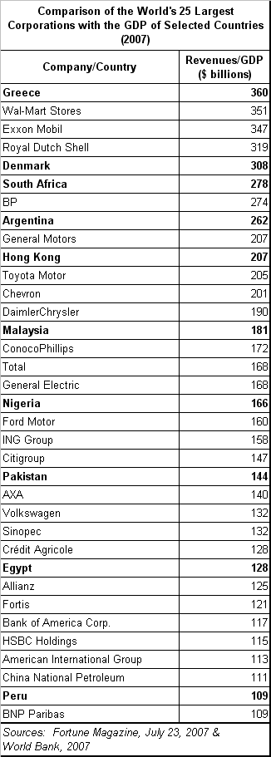
Poređenje prihoda zemalja i MNK

Slide 70
BDP zemalja u svijetu u 2011 – Nominalni i prema paritetu kupovne moći
Rang | Zemlja | GDP 2011 (Nominal) u milijardama $ | Rang PPP | Iznos GDP 2011 prema PPP (Purchasing Power Parity)
 | Svijet | 69.959,626 |  | 78.897,426
 | Evropska unija | 17.577,691 |  | 15.821,264
1 | Sjedinjene Države | 15.094, 025 | 1 | 15.094,025
2 | Kina | 7.298,147 | 2 | 11.299,967
3 | Japan | 5.869,471 | 4 | 4.440,376
4 | Njemačka | 3.577,031 | 5 | 3.100,080
5 | Francuska | 2.776,324 | 9 | 2.217,900
6 | Brazil | 2.492,908 | 7 | 2.294,243
7 | Velika Britanija | 2.417,570 | 8 | 2.260,803
8 | Italija | 2.198,730 | 10 | 1.846,950
9 | Rusija | 1.850,41 | 6 | 2.383,402
10 | Canada | 1.736,869 | 14 | 1.396,131
11 | Indija | 1.676,143 | 3 | 4.457,784

Slide 71
Poređenje prihoda država kompanija i država u 2011. godini
Rang | Zemlja/Kompanija | Prihodi u milijardama $ | Rang | Zemlja/Kompanija | Prihodi u milijardama $
1 | Norveška | 483,650 | 13 | Danska | 333,238
2 | Iran | 482,445 | 14 | Kolumbija | 328,422
3 | Royal Dutch Shell | 470,200 | 15 | Petrochina | 310,50
4 | Tajvan | 466,832 | 16 | Grčka | 303,065
5 | Exxon Mobil | 452,926 | 17 | Chevron | 236,300
5 | Argentina | 447,664 | 18 | Egipat | 235,719
6 | Wal-Mart | 446,950 | 19 | Conoco Philips | 230,900
7 | Austrija | 419,243 | 20 | Toyota Motors | 228,500
8 | Južna Afrika | 408,074 | 21 | Volkswagen Group | 221,900
9 | Sinopec-China Petroleum | 391,400 | 22 | Total | 216,200
10 | BP | 375,500 | 23 | Češka Republika | 215,265
11 | UAE | 360,136 |  | Hrvatska | 63,842
12 | Tajland | 345,649 |  | Srbija | 45,064
BiH ima BDP u iznosu od 17,965 milijardi dolara, što je ispod 27 milijardi prihoda McDonald’s i nešto iznad prihoda Canadian Imperial Bank i Bank of New York Mellon (ove kompanije ne spadaju u najveće MNK u svijetu)

Slide 72
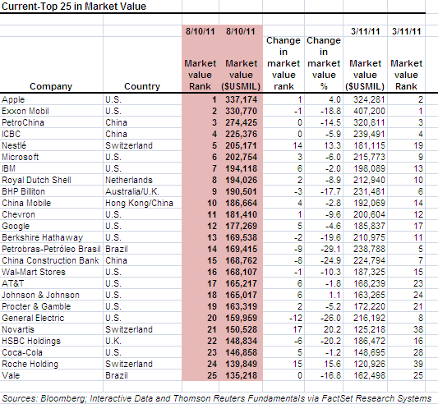
U martu 2012. je izašla nova lista na kojoj je Appple na prvom mjestu sa 559 milijardi dolara MCAP, drugi je Exxon sa oko 409 milijardi, treći je Petrochina sa 279 milijardi, četvrti Microsoft sa 270,6 milijardi, peti IBM sa 241,7 milijardi i šesti ICBC sa 236 milijardi, zatim Royal Dutch Shell sa 222,4 milijarde, China Mobile sa 221, General Electric, Chevron, Wall-Mart Stores, Nestle (207,4 milijarde dolara)

Slide 73
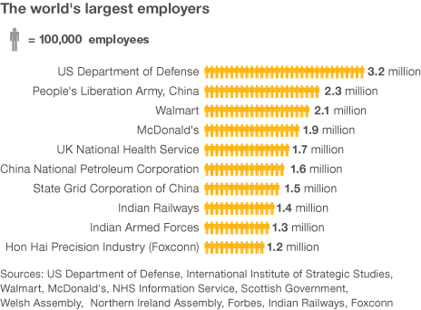
Najveći svjetski poslodavci u 2012.

Slide 74
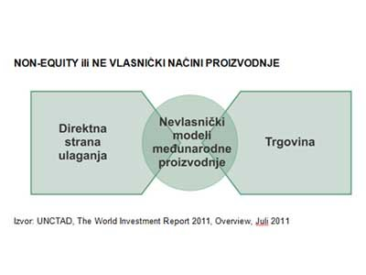
NEMs – Non-Equity Modes (Ne vlasnički načini proizvodnje)
Međunarodna proizvodnja – nije više samo proizvod FDI i trgovine (trade), već je učešće NEMs u doprinosu svjetskom autputu od rastuće važnosti
2,1 biliona USD prodaje u 2010, od čega veliki dio u zemljama u razvoju (oko 80%)

Slide 75
NEMs – Non-Equity Modes
NEMs obuhvataju :
1. ugovor za proizvodnju (Contract Manufacturing),
2. autsorsing usluga ili vanjske usluge (Service Outsourcing),
3. ugovorna poljoprivredna djelatnost, tj. proizvodnja (Contract Farming),
4. franšizing (Franschising),
5. licenciranje (Licencing),
6. upravljanje ugovorima (Management Contracts)
7. druge vrste ugovornih poslovnih odnosa kroz koje MNK koordiniraju aktivnosti u drugim zemljama unutar globalnog lanca proizvodnje (Global Value Chains - GVCs) bez direktnog posjedovanja vlasničkih udjela (vlasništva) u tim kompanijama.
* Posebna pažnja ovim načinima proizvodnje i funkcionisanja multinacionalnih kompanija je data u “Investicionom izvještaju UNCTAD-a za 2011”

Slide 76
NEMs – Non-Equity Modes
Procijenjene svjetska prodaja NEMs iznosi 2,1 biliona dolara, a ona je raspoređena u različitim oblicima i veličinama:
1. Contract Manufacturing i Service Outsourcing = $1,1 do $1,3 biliona,
2. Franschising = $300 – $350 milijardi,
3. Licencing = $300 milijardi,
4. Management Contracts = $100 milijardi.
- Zbog poteškoća prilikom prikupljanja podataka teško je procijeniti ukupnu vrijednost prihoda ovih oblika NEMs širom svijeta, ali se može primjetiti da prihodi NEMs rastu znatno brže od prihoda industrijskih grana u kojima posluju
  * Izrazito je komplikovano utvrditi vrijednost Management Contracting i Contract Farming, kao i drugih oblika NEMs
  * MNK koriste sve oblike NEMs - u poljoprivredi je posebno prisutan ovaj oblik proizvodnje u siromašnim zemljama
- Brazil (75% pilića i 35% soje su proizvedene kroz Contract Farming),
- Kenija (60% proizvodnje čaja i šećera),
- Mozambik (400.000 farmera uključeni kroz NEMs u GVCs)
- Vijetnam (90% proizvodnje pamuka, 50% čaja i 40% riže)
- Zambija (100% pamuka i paprike dobija se na ovaj način)

Slide 77
NEMs – Non-Equity Modes
Glavne prednosti NEMs:
1. fleksibilni poslovni odnosi sa lokalnim firmama,
2. MNK ulažu u sposobnosti njihovih lokalnih partnera kroz širenje znanja, tehnologije i vještina – pomaže zemlji domaćinu da stvori dugoročne kapacitete za industrijsku proizvodnju, povećanje zaposlenosti, stvaranje dodatne vrijednosti, generisanje izvoza i akvizicija tehnoloških inovacija,
3. u osjetljivim i kriznim situacijama mogu biti adekvatniji od FDI (npr. poljoprivreda),
4. olakšavanje zemalja u razvoju da inkorporiraju svoje proizvodne kapacitete u globalne proizvodne lance (GVCs).

Slide 78
NEMs – Non-Equity Modes
Nedostaci NEMs:
vrlo lako MNK mogu da se povuku sa lokalnog tržišta što može da destabilizuje ekonomske prilike u siromašnim zemljama i zemljama u razvoju,
uslovi rada, nestabilnost i neizvjesnost radnih mjesta u NEMs izazivaju zabrinutost,
slabosti regulative zemalja u razvoju može da ima negativne socijalne posljedice i da šteti životnoj okolini ukoliko te činjenice MNK zloupotrijebe.
* Značajni su pošto mogu da puno doprinose BDP zemlje, pogotovo zemalja u razvoju (10-15%) i obezbijede jednostavnije učešće nacionalne ekonomije u međunarodnoj podjeli rada.

Slide 79
Najveće kompanije u zemljama u razvoju u oblasti contract manufacturing i service outsourcing u 2009.
Kompanija | Prodaja (u milijardama USD) | Broj radnika (u hiljadama ) | Kompanija | Prodaja (u milijardama USD) | Broj radnika (u hiljadama )
Elektronika |  |  | Farmaceutika
Foxconn/Hon Hai (Tajvan) | 59,3 | 611 | Piramal Healthcare (Indija) | 0,7 | 7
Flextronics (Singapur) | 30,9 | 160 | Jubilant Life Sciences (Indija) | 0,7 | 6
Quanta (Tajvan) | 25,4 | 65 | Divi’s Labaratories (Indija) | 0,2 | 1
Compal (Tajvan) | 20,4 | 58 | Dishman Pharmaceuticals (Indija) | 0,2 | 1
Wistron (Tajvan) | 13,9 | 39 | Hikal (Indija) | 0,1 | 1
Automobilski dijelovi |  |  | Odjevni predmeti
LG Chem (Koreja) | 13,1 | 8 | Youngor Group Co. Ltd (Kina) | 1,8 | 47
Hyundai Mobis (Koreja) | 11,2 | 6 | Luen Thai (Hong Kong, Kina) | 0,8 | 20
Mando (Koreja) | 2,1 | 4 | Makalot Industrial (Tajvan) | 0,4 | 21
Nemak (Meksiko) | 1,9 | 15 | Tristate (Hong Kong, Kina) | 0.4 | 15
Randon (Brazil) | 1,4 | 10 | High Fashion Int. (Hong Kong, Kina) | 0,3 | 12

Slide 80
Najveće kompanije u oblasti contract manufacturing i service outsourcing u 2009.
Kompanija | Prodaja (u milijardama USD) | Broj radnika (u hiljadama )
Foxconn/Hon Hai (Tajvan) | 59,3 | 611 | Elektronika
IBM (USA) | 38,2 | 190 | IT-BTO
Hewlet-Packard (USA) | 34,9 | 140 | IT-BTO
Flextronics (Singapur) | 30,9 | 160 | Dishman Pharmaceuticals (Indija)
Denso (Japan) | 32 | 120 | Automobilski dijelovi
Robert Bosch (Njemačka) | 25,6 | 271 | Automobilski dijelovi
Asin Seiki (Japan) | 22,1 | 74 | Automobilski dijelovi
Fujitsu (Japan) | 27,1 | 18 | IT-BTO
Accenture (Irska) | 9,2 | 204 | IT-BTO
Catalent Pharma Solutions (USA) | 1,6 | 9 | Farmaceutika
TSMC (Tajvan) | 9,2 | 26 | Poluprovodnici
Magna International (Kanada) | 17,4 | 96 | Automobilski dijelovi
Lokacije fabrika u svijetu prema GAP Inc, 2009:
Istočna Azija = 33%, 4. Latinska Amerika i Karibi = 7%,
Južna Azija = 26%, 5. Razvijene zemlje = 5%,
Jugoistočna Azija = 25% 6. Afrika i Zapadna Azija = 4%

Slide 81
10 najvećih gradova za service outsourcing u svijetu u 2010 – top gradovi i gradovi u razvoju (izvor Global Service)
Top 10 gradova u ovoj oblasti | Top 10 gradova koji se snažno razvijaju u ovoj oblasti
Bangalore (Indija) | Krakov (Poljska)
Mumbai (Indija) | Peking (Kina)
Delhi (Indija) | Buenos Ajres (Argentina)
Manila (Filipini) | Kairo (Egipat)
Chenai (Indija) | Sao Paolo (Brazil)
Hyderabad(Indija) | Ho Chi Minh City (Vijetnam)
Dublin (Irska) | Dalian (Kina)
Pune (Indija) | Shenzhen (Kina)
Cebu City (Kina) | Curitiba (Brazil)
Shangai (Kina) | Colombo (Sri Lanka)

Slide 82
Franšizing (Franchising)
Region/Ekonomija | Franšizni sistem | Broj prodajnih objekata (outlets) (u hiljadama) | Prodaja (u milijardama USD) | Broj radnika (u hiljadama) | Prekogranični outleti u odnosu na ukupan broj outleta (%)
SVIJET | 30000 | 2640 | 2480 | 19940 | 15
Razvijene zemlje | 12200 | 1310 | 2210 | 12400 | 10
Evropa | 7700 | 370 | 340 | 2830 | 20
Japan | 1200 | 230 | 250 | 2500 | 5
Sjedinjene Države | 2500 | 630 | 1480 | 6250 | 5
Zemlje u razvoju/Tranzicijske ekonomije | 17400 | 1330 | 270 | 7540 | 30
Afrika | 1600 | 40 | 30 | 550 | 70
Latinska Amerika i Karibi | 3800 | 190 | 70 | 1810 | 20
Azija | 11200 | 1070 | 170 | 4810 | 25
Jugoistočna Evropa i CIS zemlje | 800 | 30 | 5 | 370 | 50
Od 2,5 biliona USD ukupne prodaje franšiznih subjekata na prekograničnu prodaju otpada od 330 do 350 milijardi.
U razvijenim zemljama većina franšizne prodaje dolazi od prodaje domaćih franšiznih poslovnih subjekata (80-90%), dok u nerazvijenim afričkim zemljama strane franšize zauzimaju oko 80% ukupne prodaje u ovoj oblasti
Primjer Brazila – inostrane franšize zauzimaju samo 10% ukupne prodaje u ovoj oblasti i u među top 10 franšiznih lanaca su svi domaći

Slide 83
Franšizne kompanije u 2009. godini
Brand Franšize | Kompanija majka | Zemlja domaćin | Ukupna prodaja u 2009 (milioni USD) | Ukupan broj jedinica | Stepen internacionalizacije (%) | Ukupan broj zemalja u kojima kompanija posluje u svijetu
MCDonalds | MCDonalds Corporation | USA | 70 693 | 31 967 | 56 | 117
7-Eleven | Seven and i Holdings Co. Ltd | Japan | 53 700 | 35 603 | 82 | 15
KFC | Yum! Brands, Inc | USA | 17 800 | 12 459 | 59 | 109
Subway | Doctor’s Associates, Inc | USA | 12 900 | 30 257 | 28 | 98
Burger King | Burger King Holdings, Inc. | USA | 12 789 | 11 925 | 37 | 76
Ace Hardware | Ace Hardware Corp. | USA | 12 500 | 4630 | 5 | 70
Pizza Hut | Yum! Brands, Inc | USA | 10 400 | 11 068 | 45 | 95
Circle K Stores | Alimentation Couche-Tard Inc. | Kanada | 9148 | 7077 | 53 | 8
Wendy’s | Wendy’s/Arby’s Group | USA | 8539 | 531 | 11 | 47
Marriot Hotels, Resorts & Suties | Marriot International | USA | 8539 | 531 | 34 | 72
Hilton Hotels & Resorts | Hilton Worldwide | USA | 7700 | 526 | 52 | 76
RE/MAX | RE/MAX, LLC | USA | 7500 | 6552 | 43 | 98
Taco Bell | Yum! Brands, Inc | USA | 7000 | 5345 | 4 | 21
Blockbuster | Blockbuster, Inc | USA | 6200 | 7405 | 38 | 21
Holiday Inn Hotels & Resorts | InterContinental Hotels Group | UK | 5840 | 1353 | 32 | 100

Slide 84
Svjetski ekonomsko-finansijski trougao (Trijada)
Amerika, Evropska unija, Kina i Japan predstavljaju najsnažnije zemlje u međunarodnim ekonomskim i političkim odnosima
Zahvaljujući pobjedi u II svjetskom ratu, Sjedinjene Države i njena valuta dolar drže dominantnu poziciju u svijetu
Zemlje u razvoju zahtijevaju promjenu odnosa koja ne bi bila na njihovu štetu, a u korist Amerike i ostalih razvijenih zemalja
- Kina i Indija su najnaseljenije svjetske zemlje i imaju snažne stope rasta BDP, dok razvijene zemlje imaju znatno manje stanovnika i niske stope rasta BDP (jedan od razloga je niska startna pozicija zemalja u razvoju – slaba razvijenost)

Slide 85
Svjetski ekonomsko-finansijski trougao
- Kina ima znatno veću površinu od Indije (gotovo tri puta), dok je Rusija najveća zemlja, ali sa malim brojem stanovnika
Japan i Indija imaju najveću gustoću naseljenosti, dok je Rusija izrazito nenaseljena (određeni dijelovi Rusije koji obiluju prirodnim bogastvima nemaju adekvatne klimatske uslove za život – Sibir)
Uloga Rusije će biti značajna zbog velikih rezervi prirodnih bogastava, ali i Bliski Istok ima ogromne zalihe nafte
Talas revolucija i svrgavanja lidera u arapskim zemljama (Tunis i Egipat), ratna kriza u Libiji u 2011. godini, Sirija, Jemen, Bahrein (Arapsko proljeće)
* Uloga i značaj globalizacije, MNK i najmoćnijih svjetskih država u ovim događajima i procesima???

Slide 86
Rastući značaj BRIK zemalja
BRIK zemlje (Brazil, Rusija, Indija i Kina) - globalizacija stvara novi poslovni ambijent u svjetskim razmjerama i dostupnost tržišta BRIK zemalja je jedna od značajnijih promjena (raste uloga i Južnoafričke Republike sve više)
Atraktivnost ovih tržišta za MNK, prvo preko zajedničkih ulaganja sa lokalnim partnerima (joint venture), zatim i putem grinfild investicija i ostalih vidova ulaganja, a veliki značaj imaju i prirodna bogastva
Ekonomska snaga i tržišna atraktivnost BRIK zemalja:
* stope BDP u svim zemljama visoke (za 10 godina su uspjele da uvećaju svoj BDP za dva puta i očekuje se da do 2020. vrijednost njihovog BDP bude dvostruko veća nego SAD)
* veliki broj stanovnika sa niskim životnim standardom i potencijalom za rast u budućnosti kroz značajno učešće u globalnoj tražnji (povećao se sa 2,63 milijarde na 2,85 milijardi stanovnika od 2001. do 2010. i ove zemlje čine 42% svjetske populacije, dok je rast potrošnje bio 68%)
* srednja klasa i rast njene tražnje kao nosilac budućeg privrednog razvoja u svijetu (od 1,55 milijardi stanovnika u svijetu koji spadaju u srednju klasu 400 miliona se nalazi u zemljama BRIK-a, a predviđa se da će ih do 2020. biti ukupno 2,7 milijardi i od toga u Indiji i Kini čak 1,25 milijardi stanovnika)

Slide 87
Mogući problemi i izazovi BRIK zemalja
ograničavajući faktori BRIK zemalja su: nerazvijenost i neefikasnost formalnih i neformalnih institucija (“pravila igre”), neadekvatna infrastruktura i specifičnosti poslovnog ambijenta (nivo političkog rizika, stepen korupcije i neefikasnost poslovnog ambijenta)
* povećavaju troškove poslovanja
* “Doing Business” objavljuje Svjetska banka i “indeks korumpiranosti” koji pravi “Transparency International” posmatra 183 zemlje svake godine i BRIK zemlje značajno zaostaju u ovim parametrima za SAD i zemljama zapadne Evrope
* Potencijal rasta i veličina tržišta predstavljaju osnovu za ulaganja MNK u BRIK zemlje, dok politička i ekonomska nestabilnost sada imaju manji značaj za top menadžere ovih kompanija (McKinsey istraživanje)
* MNK su se opredijelile da budu pioniri na ovim tržištima, a smatra se da su se ove kompanije dobro prilagodile “netransparentnim uslovima poslovanja” i da politički i društveni sistem zemalja BRIK za njih ne predstavlja nepremostivu prepreku

Slide 88
Problem neravnotežnog ekonomskog razvoja u svijetu
Disproporcije u razvijenosti svjetskih ekonomija u 2007. godini
Групе земаља | Становника 2007 |  | Друштвени производ (GNI) 2007 $ USD |  |  | Друштвени производ (GNI) према паритету куповне снаге (PPP) 2007
 | Број милиона | Удео % | Износ млрд. $ | Удео % | Per capita | Износ млрд. $ | Удео % | per capita
Сиромашне | 1.296 | 20 | 749 | 1,4 | 578 | 1.973 | 3 | 1.494
Средње | 4.260 | 64 | 12.235 | 23,3 | 2.872 | 25.635 | 39,2 | 5.952
Сиромашне и средње | 5.556 | 84 | 12.986 | 24,7 | 2.337 | 27.600 | 42,2 | 4.911
Богате | 1.056 | 16 | 39.682 | 75,4 | 37.566 | 38.046 | 58,2 | 36.100
С в е т | 6.612 | 100 | 52.621 | 100 | 7.958 | 65.435 | 100 | 9.852

Slide 89
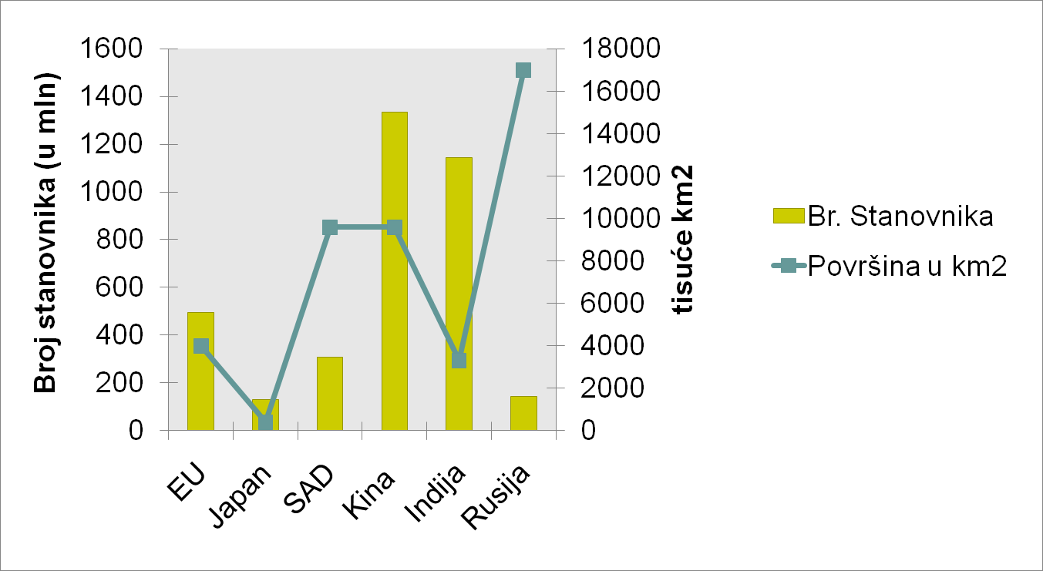
Površina zemalja i broj stanovnika
Grafikon pokazuje disproporcije broja stanovnika i površine zemalja u svijetu

Slide 90
Osnovni podaci za zemlje
Broj stanovnika i površina zemalja u km²
Procentualni pokazatelji
 | Svijet | EU | Japan | SAD | Kina | Indija | Rusija
Broj stanovnika (2009) | 6.707.000.000 | 499.673.300 | 127.704.000 | 306.181.000 | 1.335.962.132 | 1.143.380.000 | 141.735.840
Površina u milionima km² (2009) | 510 | 4,3 | 0,4 | 9,6 | 9,6 | 3,3 | 17,075
 | EU | Japan | SAD | Kina | Indija | Rusija
Broj stanovnika (2009) | 7,4% | 1,9% | 4,54% | 19,84% | 16,94% | 2,11%
Površina u km² (% od ukupne površine - 2009) | 3% | 0,25% | 6,5% | 6,5% | 2,3% | 11,5%

Slide 91
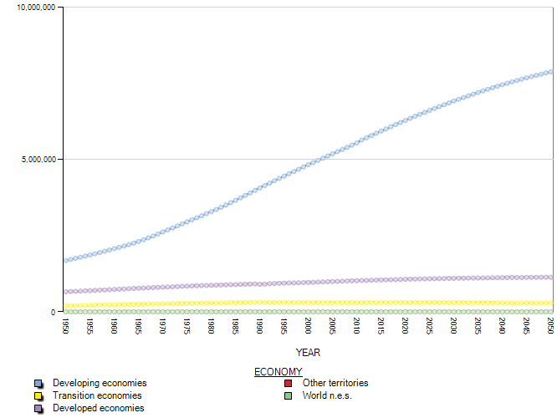
Osnovni podaci za zemlje
Gustina naseljenosti zemalja (stanovnika po km²)
 | Japan | Indija | Kina | EU | Svijet | SAD | Rusija
Gustoća naseljenosti st./km² | 339 | 336 | 138 | 114 | 45,21 | 31 | 8,4
* Rast broja stanovnika u različitim regionima svijeta podijeljenih po razvijenosti (4 grupe zemalja)

Slide 92
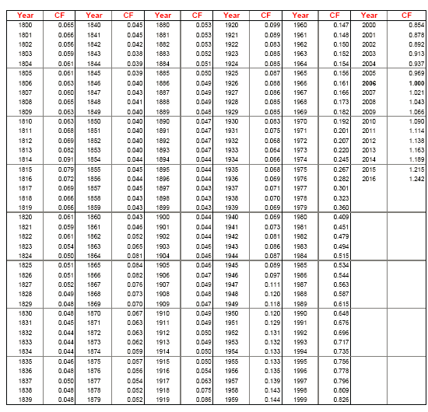
Vrijednost dolara kroz istoriju

Slide 93
Vrijednost dolara kroz istoriju
CF – konverzioni faktor
- vrijednost dolara iskazana preko cijena na malo (CPI – Consumer Price Index) iz 2006. godine, tj. da bi se dobila vrijednost dolara iz neke godine iskazana u vrijednosti dolara iz 2006. potrebno je podijeliti taj iznos dolara sa konverzionim faktorom (CF) za tu godinu (u našem primjeru se traži za 1950)
Primjer 1.
Koliko vrijedi 2000 USD iz 1950. u 2006?
- 2000 USD / 0,120 (CF iz 1950) = 16.666,67 USD (2000 dolara iz 1950. vrijedi 16.666,67 dolara u 2006)
Koliko vrijedi 2000 USD iz 2006. u 1950, tj. realna (deflacionisana) vrijednost 2000 USD iz 2006. u 1950?
- 2000 USD x 0,120 = 240 USD (obrnuti postupak gdje se iznos dolara množi sa konverzionim faktorom iz 1950)

Slide 94
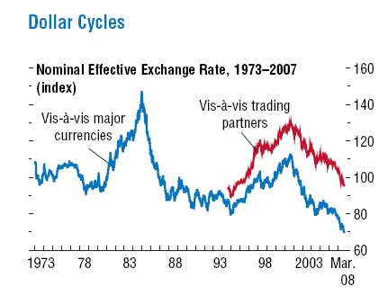
Kurs dolara
Kurs dolara o odnosu na glavne svjetske valute i u odnosu na trgovinske partnere

Slide 95
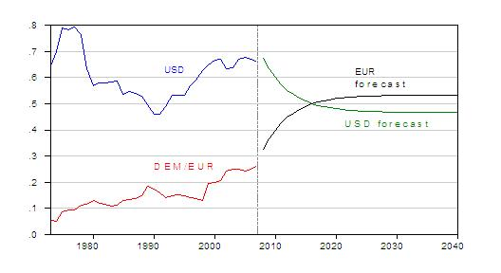
Kurs dolara
Prognoze (projekcije) učešća dolara i evra u međunarodnim deviznim rezervama (Chinn i Frankel, 2008)

Slide 96
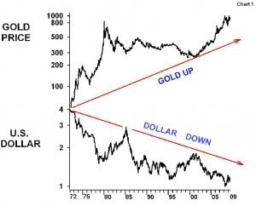
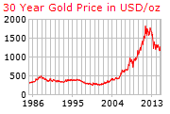
Odnos zlata i dolara
Cijena zlata po jednoj finoj unci je oko 1560 USD u maju 2012, a 26.11.2012. iznosila je oko 1750 dolara, a 27.2.2015. iznosi 1206 USD (max 1923 USD per oz u aprilu 2011), a srebro cijena jedne fine unce je 16,47 USD (max oko 51 USD u Aprilu 2011).

Slide 97
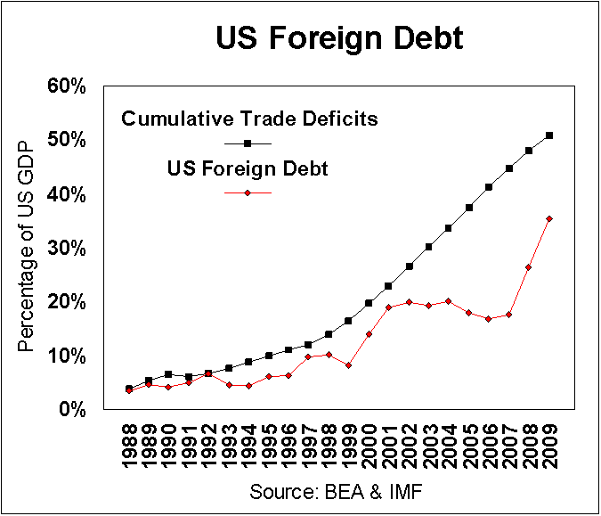
Uloga dolara na međunarodnom monetarnom tržištu
USA

Slide 98
Američki nacionalni dug
U.S. NATIONAL DEBT CLOCK (Sixth Avenue (Avenue of the Americas) in Manhattan , New York City)
The Outstanding Public Debt as of 15 Mar 2011 at 06:17:37 PM GMT is: 14.180.098.871.261,55 USD
The estimated population of the United States is 310,206,032
so each citizen's share of this debt is $45,711.87.
The National Debt has continued to increase an average of
$4.09 billion per day since September 28, 2007!
U.S. NATIONAL DEBT CLOCK The Outstanding Public Debt as of 27 Feb 2015 at 10:59:27 AM GMT is: 18.136.985.074.195,38 USD
The estimated population of the United States is 320,088,339
so each citizen's share of this debt is $56,662.44.
The National Debt has continued to increase an average of
$2.35 billion per day since September 30, 2012!
http://www.brillig.com/debt_clock/
http://www.usdebtclock.org/

Slide 99
U.S. NATIONAL DEBT CLOCKThe Outstanding Public Debt as of 12 May 2012 at 05:32:58 PM GMT is:
The estimated population of the United States is 312,752,984
so each citizen's share of this debt is $50,141.37.
The National Debt has continued to increase an average of
$3.95 billion per day since September 28, 2007!
Concerned? Then tell Congress and the White House!
U.S. NATIONAL DEBT CLOCKThe Outstanding Public Debt as of 25 Nov 2012 at 11:56:31 PM GMT is:
$ 16,298,946,439.118,28
The estimated population of the United States is 313,938,043
so each citizen's share of this debt is $51,917.72.
The National Debt has continued to increase an average of
$3.87 billion per day since September 28, 2007!
Concerned? Then tell Congress and the White House!

Slide 100
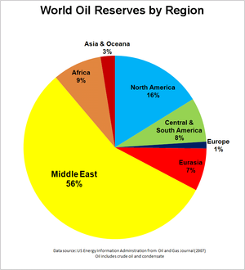
Osnovni podaci za zemlje
Značaj nafte za buduće međunarodne odnose
Zalihe u svijetu se procjenjuju na 190 milijardi prostornih metara što je dovoljno za narednih 40 godina ukoliko se nastavi potrošnja današnjim intenzitetom

Slide 101
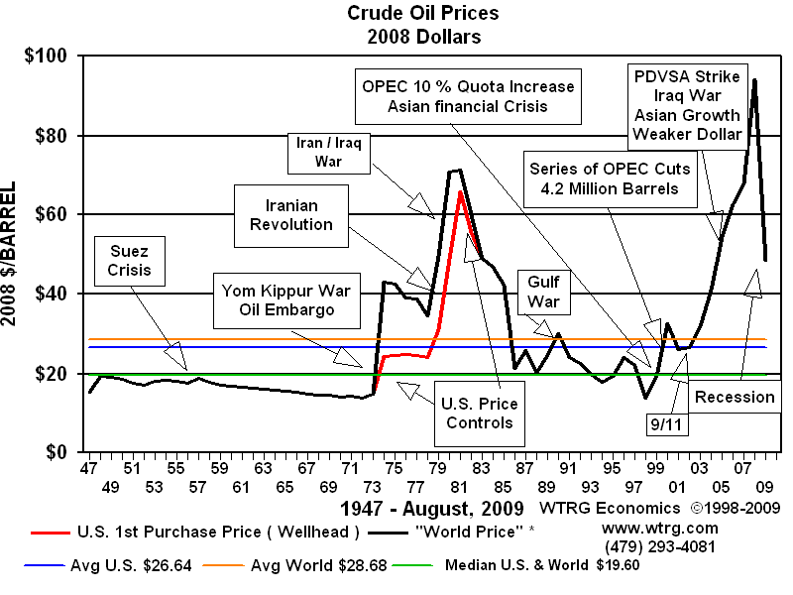
Cijena nafte
Period 1947-2009

Slide 102
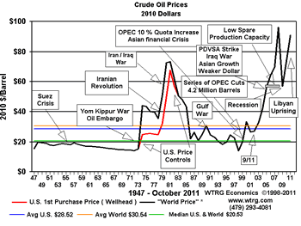
Cijena nafte
Period 1947-2011

Slide 103
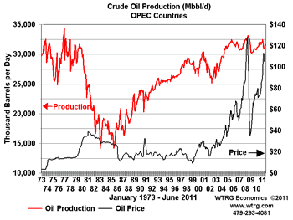
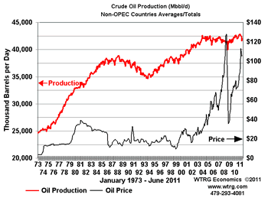
Cijena i proizvodnja nafte
Period 1973-2011

Slide 104
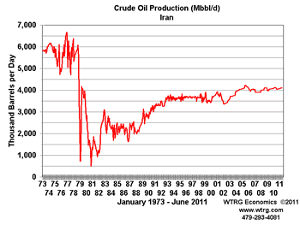
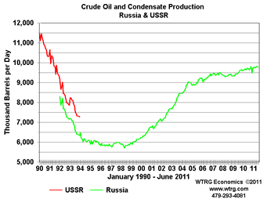
Cijena i proizvodnja nafte
Iran i Rusija

Slide 105
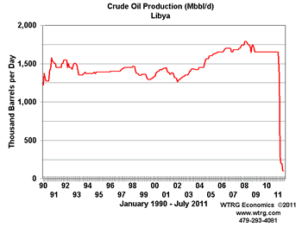
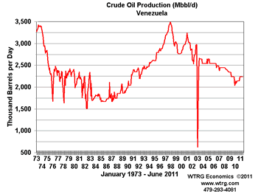
Cijena i proizvodnja nafte
Libija i Venecuela

Slide 106
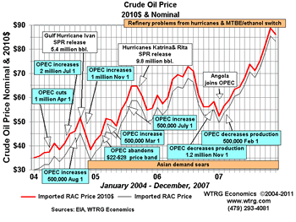
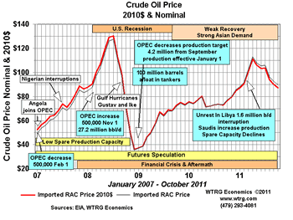
Značajni događaji i cijena nafte od 2004 do 2011

Slide 107
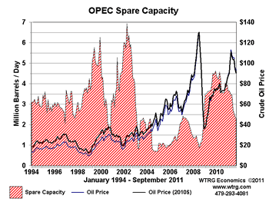
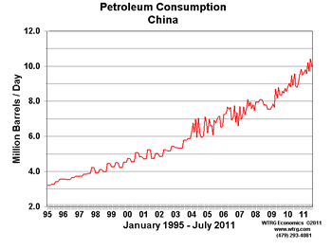
Cijena i proizvodnja nafte

Slide 108
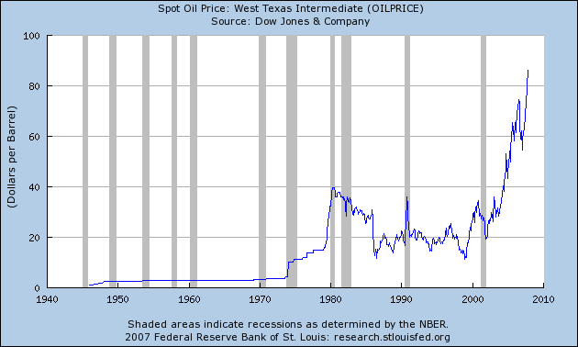
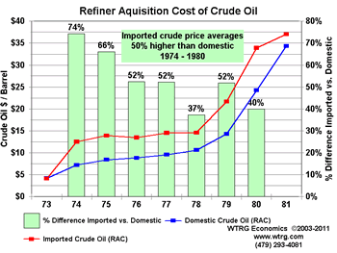
Cijena nafte
Spot cijena nafte: West Texas Intermediate od 1940. do 2007.

